Slide 1
Mobilität aktiv mitgestalten –
Wie sind wir unterwegs? Was kann man ändern?

Slide 2
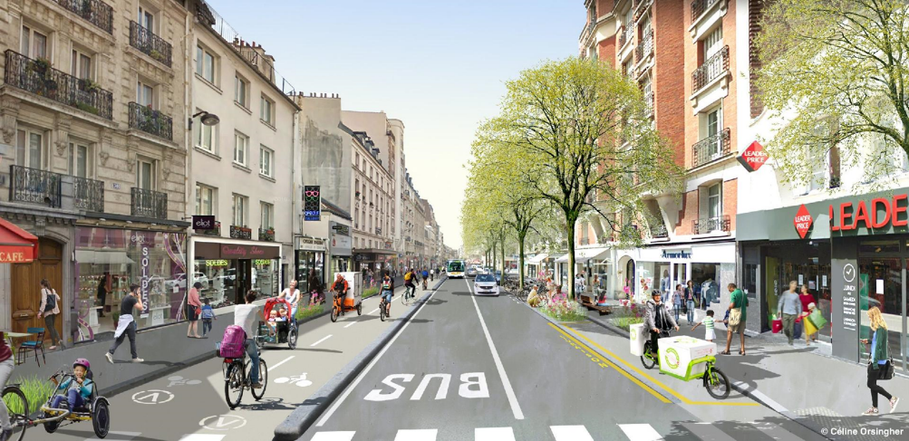
VCD - der Mobilitätsverband
seit 1986 Jahren bundesweit und regional aktiv für eine umwelt- und sozialverträgliche, sichere und gesunde Mobilität
Mit zwölf Landesverbänden und rund 140 Kreisverbänden und Ortsgruppen.
rund 55.000 Mitglieder, Spender*innen und Aktivist*innen
Notes:
Verkehrsclub Deutschland (VCD) der ökologische Mobilitätsverband
Seit 1986 arbeitet der VCD als gemeinnütziger Umweltverband für eine umwelt- und sozialverträgliche, sichere und gesunde Mobilität.
Mit zwölf Landesverbänden, rund 140 Orts- und Kreisgruppen und rund 55.000 Mitgliedern, Spender*innen und Aktivistinnen setzt er sich für ein sicheres und gerechtes Miteinander zwischen allen Menschen auf der Straße ein - egal, ob sie zu Fuß, per Rad, mit Bus und Bahn oder dem Auto unterwegs sind. Der VCD ist somit regional und lokal aktiv.
Doch für welche Ziele setzt sich der VCD ein und welche Ziele verfolgt er? (siehe folgende Folie)

Slide 3
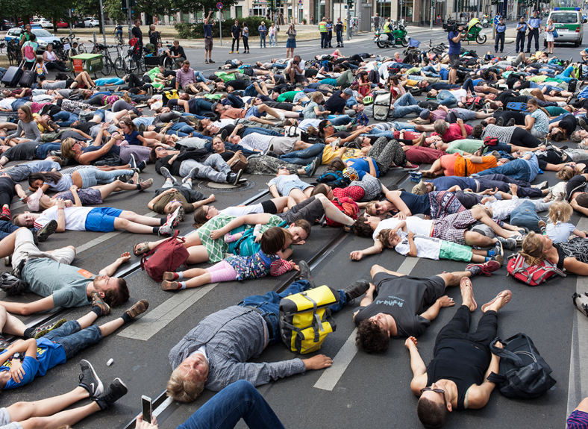
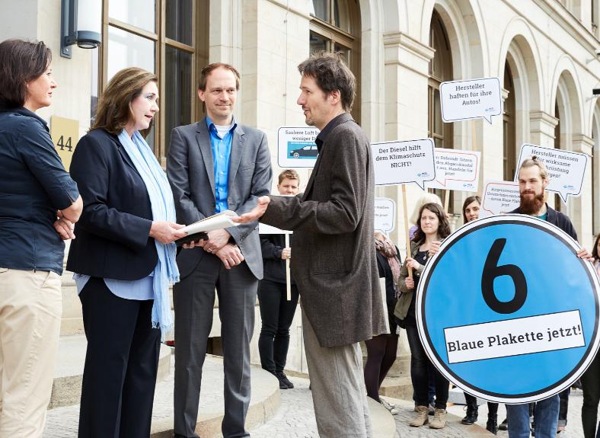
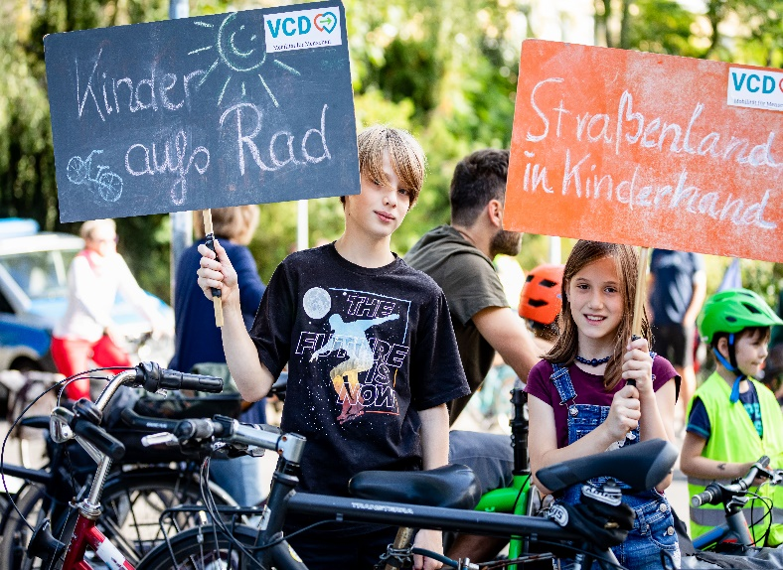
Ziele des VCD
Lebenswerte Städte und Dörfer
  klimaschonender Verkehr
  saubere Luft und weniger Lärm
  null Verkehrstote
  mehr Platz und Sicherheit für Fuß & Rad
  komfortabler und bezahlbarer
  Öffentlichen Verkehr
Notes:
Folgende Ziele verfolgt der VCD
Alle können sich ungehindert, angstfrei und sicher auf Straßen, Plätzen und Freiflächen bewegen - gerade auch Kinder, Ältere und in ihrer Mobilität eingeschränkte Menschen.
Es macht den Menschen Freude, aktiv mobil zu sein, sich bequem fahren oder begleiten zu lassen. Jeder Mensch bestimmt selbst, wie er unterwegs ist und trägt Verantwortung für seine Mitmenschen und die Umwelt.
Personen- und Güterverkehr belasten weder Mensch noch Umwelt noch das Klima.
Verkehr verursacht weder krankmachenden Lärm noch schlechte Luft. Kein Mensch verliert im Straßenverkehr sein Leben.
Wo immer es möglich ist, wird Verkehr vermieden. Die Flächen und Ressourcen, die der Verkehr verbraucht, sind auf ein Minimum reduziert.
Es werden ausschließlich erneuerbare Energien eingesetzt.
Der öffentliche Raum steht allen Menschen als attraktiver Lebensraum zur Verfügung. Er bietet eine hohe Lebens- und Aufenthaltsqualität. Bei seiner Gestaltung und Planung stehen die Bedürfnisse der Menschen im Mittelpunkt. Durch aktive Beteiligung gestalten sie die Verkehrsplanung mit.
Wie setzt der VCD sich für die Verkehrswende und dessen Ziele ein?
Er macht Druck auf politische Entscheidungsträger*innen, damit sich endlich etwas tut. Denn Konzepte für eine zukunftsfähige Mobilität haben nur dann eine Chance, wenn die entsprechenden Rahmenbedingungen richtig gesetzt werden. Die unabhängigen Expert*innen des VCD begleiten verkehrspolitische Entscheidungsprozesse und sind Ansprechpartner*innen, egal ob es um Fahrradförderung, gute Angebote bei Bus und Bahn, um Digitalisierung im Verkehr geht oder darum, wie Kinder sicher zur Schule kommen.
Mit diversen Mobilitätsprojekten bringt der VCD das Thema nachhaltige Mobilität auf die Agenda und erarbeitet konkrete Lösungen für eine Mobilität für Menschen.
Der VCD nimmt die Verkehrswende mit Aktionen und Kampagnen selbst in die Hand und zeigt, wie es aussehen kann, wenn sich Menschen einen Teil des öffentlichen Raumes für ihre eigenen Bedürfnisse zurückerobern, wenn es mehr Platz zum zu Fuß gehen, Radfahren und Spielen gibt.
Im Mittelpunkt der Arbeit steht immer der Mensch mit seinen Mobilitätsbedürfnissen

Slide 4
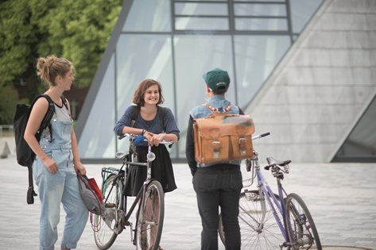
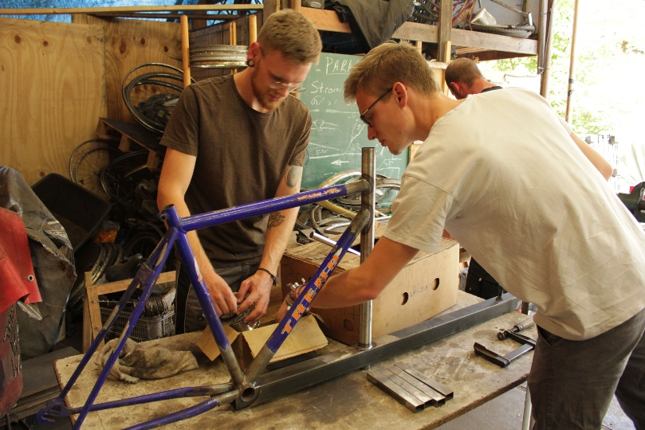
»DIY: Verkehrswende selber machen«
Unterstützt Auszubildende und Studierende dabei eigene Mobilitätsprojekte zu entwickeln und lokal umzusetzen
Zusammen erarbeiten wir Projektideen, die den Umweltverbund stärken
Notes:
DIY: Verkehrswende selber machen – Das Projekt für Studierende und Auszubildende
Der VCD fördert und empowert junge Erwachsene, die gemeinsam mit ihren Ausbildungseinrichtungen lokale nachhaltige Mobilitätsprojekte entwickeln und umsetzen wollen.
Mit »DIY: Verkehrswende selber machen « unterstützt der VCD bei der Ideenfindung, mit Startkapital, Know-how zu Öffentlichkeitsarbeit und Projektmanagement sowie Kontakten zum Netzwerkausbau.
Aber auch Kommunen und Unternehmen, die gemeinsam mit Studierenden und Auszubildenden ein Mobilitätsprojekt verwirklichen wollen, sind bei uns richtig.
„DIY: Verkehrswende selber machen“ wird gefördert vom Bundesministerium für Umwelt, Naturschutz und nukleare Sicherheit (BMU) im Rahmen der Nationalen Klimaschutzinitiative.

Slide 5
Das »DIY«-Förderungspaket
Ihr wollt ein Projekt umsetzen? DIY unterstützt euch mit:
  Persönlicher Betreuung
  Weiterbildungen im Projektmanagement und Öffentlichkeitsarbeit
  Finanzierung euer Projektidee in Höhe von bis zu 1000 €
  Zertifikat bei erfolgreicher Absolvierung
Mehr Infos auf: diy.vcd.org
Notes:
Das DIY-Förderungspaket
Für Auszubildende und Studierende, die bereits eine Projektidee haben und diese gemeinsam mit ihren Ausbildungseinrichtungen umsetzen möchten bietet das Projekt „DIY“ ein folgendes Förderungspaket an.
Mikroförderung in Höhe von bis zu 1.000 €
Betreuung durch zwei Ansprechpartner*innen des Teams
Schulungen und Weiterbildungen durch das DIY-Team
Einladungen zu Konferenzen und Projekttreffen
Vernetzung mit weiteren Akteuren
Zertifizierung der erlernten Fähigkeiten
Noch keine konkrete Idee?
Das Projektteam von DIY bietet auch Workshops und Bildungsveranstaltungen an, mit dem Ziel anschließend eigene Projektideen zu entwickeln.
→ Mehr Informationen: diy.vcd.org

Slide 6
Was haben wir heute vor?
Wie sind wir unterwegs?
Welche Folgen hat unsere Mobilität?
Was ist nachhaltige Mobilität?
Warum ist Mobilitätsmanagement sinnvoll?
Gute Beispiele machen es vor
Gruppenarbeit: „Ideenfindung – Mobilität mitgestalten“
Notes:
Moderationshinweis:
Stellen Sie das Programm Ihrer Gruppe kurz vor. Gehen Sie auf die einzelnen Punkte ein und stimmen Sie ab, nach welchem der Programmpunkte eine kurze Pause und das Ende des Workshops eingeplant ist. Legen Sie sich Ihren Modulplan bereit, damit Sie einen möglichst guten Überblick auf die Zeit haben.
Hinweis 1: Planen Sie bei längeren Workshops kleinere Pausen oder Energizer ein.
Eine Auswahl finden Sie auf der Webseite: diy.vcd.org/methodenkoffer
Hinweis 2 (wichtig!): Die Gruppenarbeitsphase gestalten Sie entsprechend Ihrer Wünsche. Aus diesem Grund enthält die Präsentation nur noch Platzhalterfolien, die Sie vor Beginn Ihres Workshops selbst gestalten können. Auf unserer Webseite finden Sie zahlreiche Methoden, die Sie für Ihre Gruppenarbeit verwenden können.

Slide 7
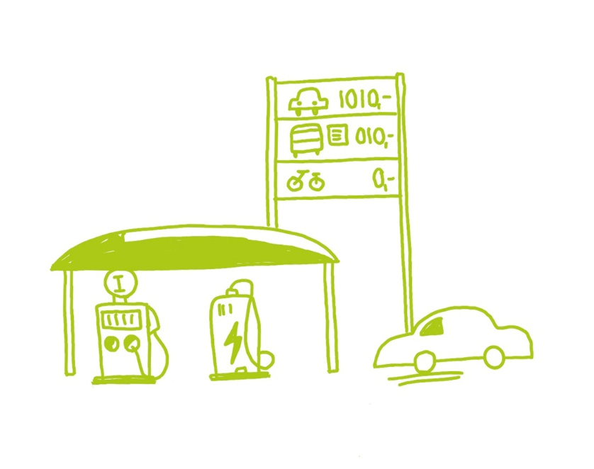
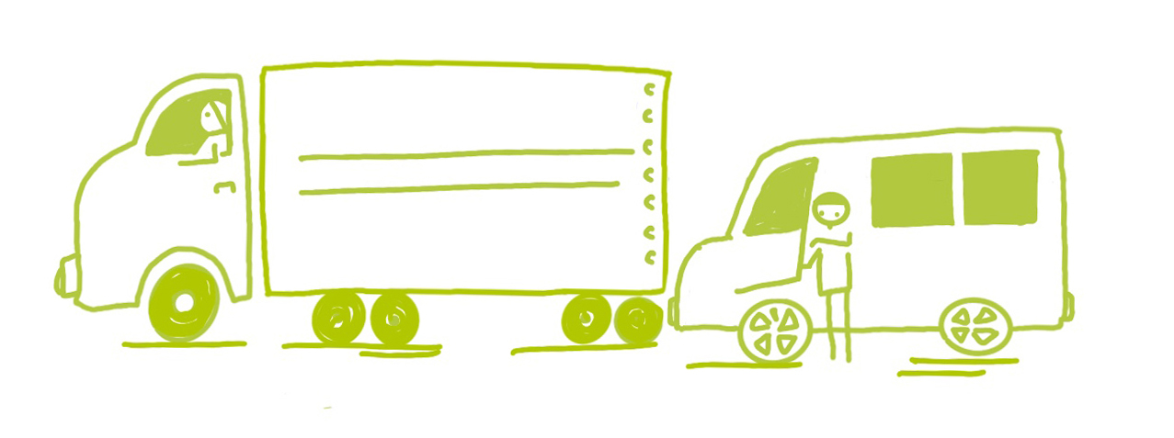
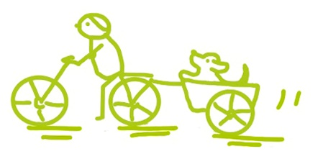

Wie sind wir unterwegs?
Notes:
Moderationshinweis:
Im folgenden Kapitel geht es darum, der Gruppe einen ersten Eindruck zur Verkehrs- und Mobilitätssituation in Deutschland zu vermitteln. In den folgenden Folien werden einige Fragestellungen eingebunden, die sie entweder als Aufgabe vergeben können oder während Ihres Vortrags offen als Schätzfrage stellen können.

Slide 8
Wie sind wir unterwegs?
Welches Verkehrsmittel wird am meisten in Deutschland genutzt?
Was denkt ihr?
Wie seid ihr unterwegs?
Notes:
Moderationshinweis:
Nutzen Sie diese Fragen, um mit Ihrer Gruppe erstmalig ins Gespräch zu kommen. Sie können diese Fragen auch als Energizer einplanen, indem Sie beispielsweise das Eckenspiel aus dem Methodenkoffer anwenden.

Slide 9
Modal Split in Deutschland
Ergebnis:
Mehrheit der Wege mit dem Pkw
Umweltverbund unterrepräsentiert
→ lokale Unterschiede!
Abb.: Eigene Darstellung nach BMVI 2019 (S. 227) und SenUVK
Notes:
Modal Split in Deutschland
Der Modal Split der Wege gibt Aufschluss über den Anteil der Personen, die ihre Wege zu Fuß, per Rad, dem öffentlichen Straßenpersonenverkehr (ÖSPV) oder per motorisiertem Individualverkehr (MIV), d. h. per Pkw oder Motorrad, zurücklegen.
Grafik: Die Mehrheit aller Wege wird mit dem MIV (= Motorisierter Individualverkehr, d. h. per Pkw oder Motorrad) zurückgelegt.
Es zeigt sich aktuell eine deutliche Überrepräsentanz des Autos, mehr als die Hälfte der Wege werden mit dem Auto bewältigt.
Alle anderen Verkehrsmittel werden deutlich weniger genutzt.
Wichtig: Die Angaben beziehen sich auf den Bundesdurchschnitt, in einzelnen Städten weichen die Zahlen deutlich ab.

Slide 10
Aufgabe
Findet den Modalsplit für euren Wohnort heraus!
Oder:
Besprecht in der Gruppe mit welchem Verkehrsmittel ihr unterwegs seid
Notes:
Moderationshinweis:
Sollte ausreichend Zeit sein, können Sie der Gruppe den Auftrag geben im Internet nach dem Modal-Split für den eigenen Wohnort herauszusuchen. Anschließend kann man in der Gruppe überlegen, warum in einer Stadt mehr Menschen mit dem Auto fahren als in einer anderen.
Alternativ: Sollte nicht ausreichend Zeit sein, kann man als kleinen Energizer das „Eckenspiel“ einbauen. Jede Ecke des Raumes symbolisiert ein Verkehrsmittel (ÖPNV, MIV, Fahrrad, zu Fuß). Anschließend fragt man die Gruppe:
Mit welchen Verkehrsmittel seid ihr heute angereist?
Mit welchem Verkehrsmittel seid ihr am liebsten unterwegs?
Nachdem alle sich einmal den jeweiligen Verkehrsmitteln zugeordnet haben, kann man nochmal nachfragen, warum das jeweilige Fahrzeug gewählt worden ist und was man sich noch wünschen würde.

Slide 11
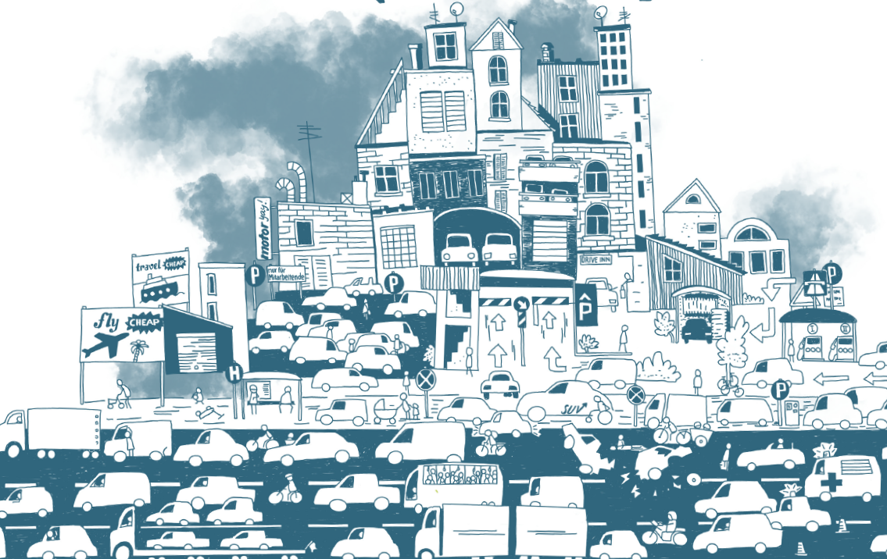
Unsere Mobilität hat Folgen
„Was sind die Folgen unserer Mobilität?
Notes:
Moderationshinweis:
Im Folgenden Abschnitt gehen wir auf die Folgewirkung unserer aktuellen Mobilität ein. Themen werden sein:
Verkehrslärm
Luftschadstoffe
Treibhausgasemissionen
Verkehrssicherheit
Flächenverbrauch & Flächennutzung
→Interaktiv: Sie können folgende Einstiegsfrage der Gruppe stellen: „Was können Folgen unserer Mobilität sein? Was denkt ihr?“

Slide 12
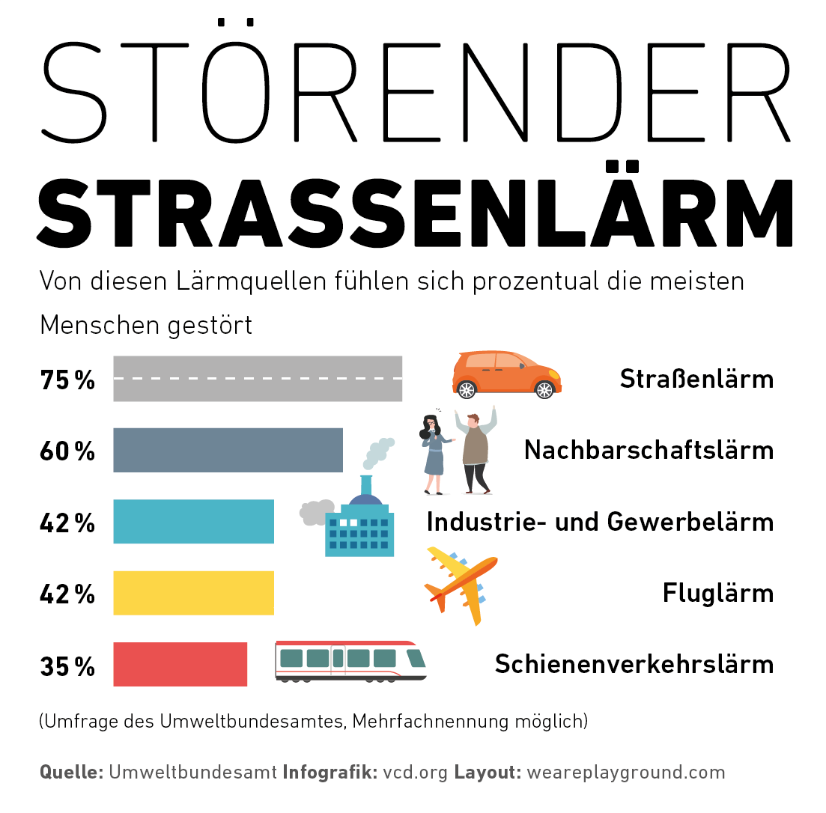
Unsere Mobilität hat Folgen
- Verkehrslärm
75 % der deutschen Bevölkerung fühlen sich vom Verkehrslärm gestört
Lärm fördert…
  erhöhtes Risiko für Herz-Kreislauf-Erkrankungen
  Lern-, Konzentrations- und Schlafstörungen
Notes:
Gesundheitsschädlicher Verkehrslärm:
Verkehrslärm beeinträchtigt das Leben vieler Menschen. So fühlen sich 75 Prozent der deutschen Bevölkerung vom Straßenverkehrslärm gestört oder belästigt, 42 Prozent vom Flugverkehrslärm, 35 Prozent beim Schienenverkehrslärm.
Das Ausmaß der Lärmbelästigung hängt neben der physikalischen Lärmbelastung von zahlreichen nicht- akustischen Faktoren wie z.B. der Einstellung zur Geräuschquelle, dem Umweltbewusstsein und der individuellen Disposition ab.
Folgen:
Dauerhafter Lärm oder die Überschreitung der Lärmgrenze wirkt sich auf die Gesundheit und die Lebensqualität der Bevölkerung aus. Wissenschaftlichen Studien zufolge bedingt Lärm ein erhöhtes Risiko für…
Herz-Kreislauf-Erkrankungen wie Bluthochdruck, Arterienverkalkung oder Herzkrankheiten (bspw. Angina pectoris). Auch das Risiko eines Herzinfarkts oder eines Schlaganfalls erhöht sich durch dauerhaften Verkehrslärm.
Lern-, Konzentrations- und Schlafstörungen: Akute Folgen von nächtlichen Verkehrslärm ist das vermehrte Auftreten von Müdigkeit und einer herabgesetzten Leistungsfähigkeit. Langfristig kann eine Störung des Schlafs zu Herz-Kreislauf-Erkrankungen führen. Kinder zählen im Hinblick auf die Geräuschbelastung zu einer besonders vulnerablen Gruppe. Studien belegen, dass Lärm die kognitive Leistungsfähigkeit bei Kindern beeinträchtigt.
Psychische Erkrankungen: Studien deuten auch darauf hin, dass sich ein Anstieg von psychischen Erkrankungen wie Depressionen auf eine erhöhte Lärmbelastung zurückführen lässt. Hier ist jedoch noch weitere Forschung notwendig
Fazit: Lärm verursacht ernsthafte gesundheitliche Risiken. Besonders nächtlicher Lärm und hohe Maximalpegel wirken sich negativ auf die Gesundheit und die körperliche wie auch mentale Leistungsfähigkeit aus.

Slide 13


Unsere Mobilität hat Folgen
- Luftverschmutzung und Verkehrssicherheit
Ausstoß von Schadstoffen wie Dieselruß, Stickstoffoxide, Feinstaub
Luftschadstoffe wirken klima- und gesundheitsschädlich
  z.B. Atemweg- und Kreislauferkrankungen
Verkehrssicherheit: jährlich sterben Menschen im Straßenverkehr
Notes:
Gesundheitliche Belastung durch Luftschadstoffe
Neben CO2 werden im Straßenverkehr auch weitere Schadstoffe wie Ruß (klimawirksam), Feinstaub (gesundheitsschädlich – Atemwegserkrankungen) und Stickstoffoxide (gesundheitsschädlich – Herz-Kreislauf-Erkrankungen, Atemwegserkrankungen und Umweltschäden wie Überdüngung und Versauerung von Böden) durch den Straßenverkehr ausgestoßen
Wie wirken diese Schadstoffe:
Dieselruß ist klimawirksam, da er sich als dunkle Schicht auf den Schnee in der Arktis legt, so dass dessen Reflektionskraft geschwächt wird und sich die Erde vermehrt aufheizt.
Feinstaub sind (primär u. a. aus Motoren bei Kraftstoffverbrennung, von Bremsen, Reifenabrieb) ist gesundheitsschädliche Kleinstpartikel, die sich in den Lungen ansammeln und so Atemwegserkrankungen herbeiführen.
Überall dort, wo sich besonders viele Staubteilchen in der Luft konzentrieren, ist die Zahl tödlich verlaufender Schlaganfälle, Herzleiden und Atemwegserkrankungen wie Asthma erhöht. Das haben verschiedene epidemiologische Studien aus aller Welt gezeigt. Ca. 1.8 Millionen der weltweiten Todesfälle im Jahr 2019 kann auf die hohe Feinstaubbelastung zurückgeführt werden.
Zum Schutz der Gesundheit gibt es daher europäische Grenzwerte für die Feinstaubfraktion PM10 (Partikel mit einem Durchmesser kleiner als 10 Mikrometer).
Seit 2005 darf eine PM10-Konzentration von 50 Mikrogramm pro Kubikmeter (µg/m³) im Tagesmittel nur an höchstens 35 Tagen im Kalenderjahr überschritten werden.
Stickstoffoxide (NO_{X}) und damit auch Stickstoffdioxid (NO₂) – entstehen hauptsächlich bei Verbrennungsprozessen in Motoren und Kraftwerken. Verkehr ist die Hauptquelle von Stickoxiden in Städten, insgesamt Anteil von 60%. Vor allem Dieselfahrzeuge verursachen hohe NO₂-Konzentrationen in der Luft, weil die Verbrennungstemperatur höher ist als in einem Benziner.
Neben akuten Symptomen wie Hustenreiz oder Atemwegsbeschwerden können langfristige Schädigungen der Atmungsorgane sowie Herz-Kreislauf-Erkrankungen auftreten. Zudem trägt NO₂ zur Bildung von bodennahem Ozon und sekundärem Feinstaub bei, wodurch die Effekte dieser gesundheitsschädlichen Luftschadstoffe verstärkt werden. Weiterhin unterstützt NO₂ die Überdüngung und Versauerung von Böden.
Verkehrssicherheit: Die Zahl der Verunglückten im Verkehr steigt jedes Jahr kontinuierlich an. Seit Jahren beklagt die Polizei ein immer aggressiveres Fahrverhalten der Autofahrer, sowie eine starke Ablenkung durch die Smartphone-Nutzung am Steuer – zwei wesentliche Ursachen für die Unfallhäufigkeit.

Slide 14
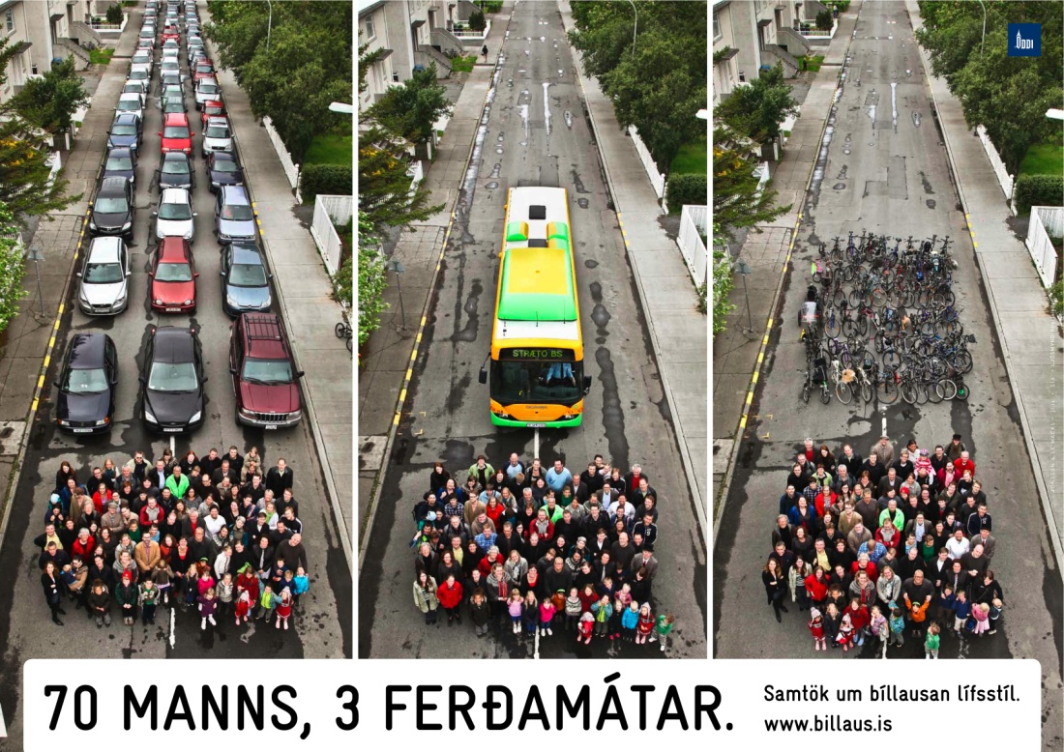
Unsere Mobilität hat Folgen
- Flächengerechtigkeit
Ungerechte Flächenverteilung
am Beispiel Berlin
Hoher Flächenverbrauch
Abb.: Eigene Darstellung nach Agentur für Clevere Städte 2014
Fotos: www.bilaus.is
70 Personen, 3 Verkehrsmittel
Notes:
Flächengerechtigkeit
Autos werden immer größer, wodurch der Platzbedarf pro Fahrzeug kontinuierlich steigt und dass, obwohl unsere Autos kaum bewegt werden. Denn unsere Fahrzeuge stehen durchschnittliche 23h/Tag und sind daher eigentlich Stehzeuge.
Flächenversiegelung:
Verkehr braucht Infrastruktur und Infrastruktur braucht Fläche, jedoch ist Fläche ein endliches Gut. Durch Inanspruchnahmen für den Bau von bspw. Straßen oder Parkplätzen steht diese Fläche später anderen Nutzungsformen nicht mehr zur Verfügung. Ein sorgfältiger und auch sparsamer Umgang ist daher wichtig.
Ca. 55 Hektar werden in Deutschland täglich als Siedlungs- und Verkehrsfläche neu ausgewiesen. Das entspricht ca. 78 Fußballfelder
Ökologische Folgen: Etwa die Hälfte der Siedlungs- und Verkehrsflächen sind versiegelt, dadurch verlieren Böden die Fähigkeit Wasser zu speichern. Weitere Folgen sind Überhitzung der Städte und Verlust der natürlichen Bodenfruchtbarkeit.
Ökonomische und soziale Folgen: Bei rückgehender Bevölkerung und wachsenden Siedlungsflächen entsteht eine Zersiedlung der Strukturen. Die Folge: Kosten für den Erhalt von Siedlungs- und Verkehrsflächen pro Kopf wächst. Die Zersiedlung wirkt sich zudem auch auf den sozialen Zusammenhalt negativ aus. Es entsteht eine Segmentierung zwischen einkommensstarken Neubaugebieten und einkommensschwachen Haushalten.
Flächennutzung & Flächengerechtigkeit:
Wie die Abbildung (links) zeigt, beanspruchen die einzelnen Verkehrsträger unterschiedlich viel Platz für den Transport von 70 Personen. Dies gilt auch für den ruhenden Verkehr. So passen beispielsweise auf einen Pkw-Stellplatz zehn Fahrräder.
Das Diagramm (rechts) thematisiert die innerstädtische Verkehrsflächengerechtigkeit am Beispiel Berlins. Es geht um die Aufteilung der Verkehrsfläche im Verhältnis zum Modal Split.
MIV: Während 30 % der Wege mit dem MIV zurückgelegt werden, stehen dem fahrenden 39 % (auch Busse) und dem ruhenden Verkehr 19 % als ingesamt 58 % der Verkehrsflächen zur Verfügung.
Rad: Demgegenüber hat der Radverkehr einen Anteil von 13 % am Modal Split, für ihn sind aber nur 3 % eigene Radverkehrsflächen markiert.
Fußverkehr: Lediglich beim Fußverkehr entspricht der Anteil an den Verkehrsflächen (33 %) seinem Modal Split (31 %). Allerdings sagen diese Zahlen nichts über die Qualität der Fußverkehrsinfrastruktur aus.
Zu den sonstigen Flächen gehören z. B. separate Tramstrecken und das Abstandsgrün auf mehrspurigen Straßen.

Slide 15
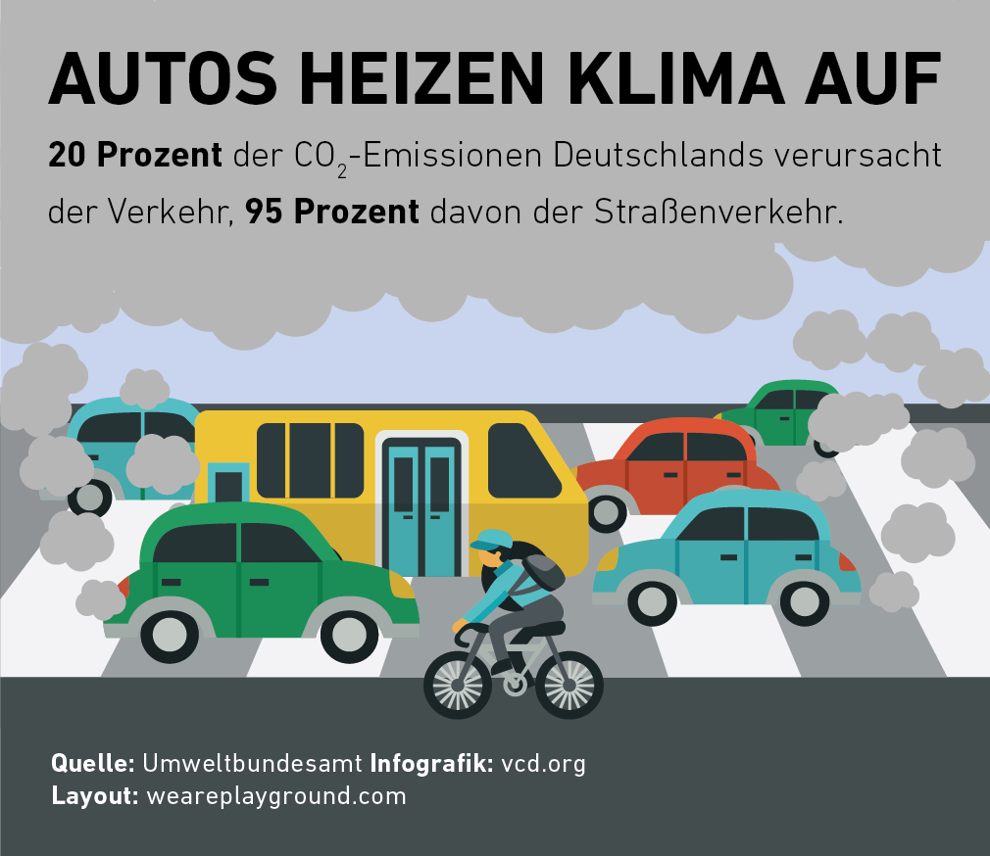
Treibhausgasemissionen in Deutschland
Verkehrssektor ist drittgrößter Verursacher von CO₂ Emissionen
geringste CO₂e-Einsparungen (1990-2019)
Notes:
Treibhauseffekt durch Emissionen:
Eine der prominentesten Folgen von Mobilität und Verkehr ist der erhebliche Ausstoß an CO2. Deutschland ist Teil des Pariser Klimaabkommens und hat sich somit dazu verpflichtet die Treibhausgasemissionen in allen relevanten Sektoren (Energiewirtschaft, Industrie, Verkehr, Haushalte, Gewerbe/Handel/Dienstleistungen, Landwirtschaft, Abfall- und Wasserwirtschaft, Sonstige) zu senken.
Der Sektor Verkehr gilt als der drittgrößte Verursacher der Gesamtemissionen in Deutschland. Der Straßenverkehr nimmt mit 95 % dabei den Löwenanteil an.
Um den Klimaschutzverpflichtungen nachzukommen, hat Deutschland daher vielerlei politische Vorgaben in die Wege geleitet, um die Emissionen im Verkehr zu reduzieren: Abgasvorschriften, technische Verbesserung der Motoren, Partikelfilter und Verbesserung der Raffinerien.
ABER: Durch die deutliche Zunahme des Verkehrs im wirtschaftlichen als auch privaten Bereich, die zurückgegangenen Kraftstoffpreise, politische Subventionierung (Abwrackprämie) und die deutlich größeren und fahrkräftigeren Automodelle wurden diese Einsparungen wieder aufgehoben.
Folge: Es kam in dem vergangenen Jahr zu keinerlei CO2 Einsparungen.
Der Ausstoß von Treibhausgasen in Deutschland konnte im Zeitraum von 1990 bis 2021 um 39 % reduziert werden. Die selbst gesteckten Klimaziele für 2020 (-40 %) wurden verfehlt und wurden von der Bundesregierung aufgegeben. Die Emissionen sollen bis 2030 um mindestens 65 % gesenkt werden (gegenüber 1990).

Slide 16
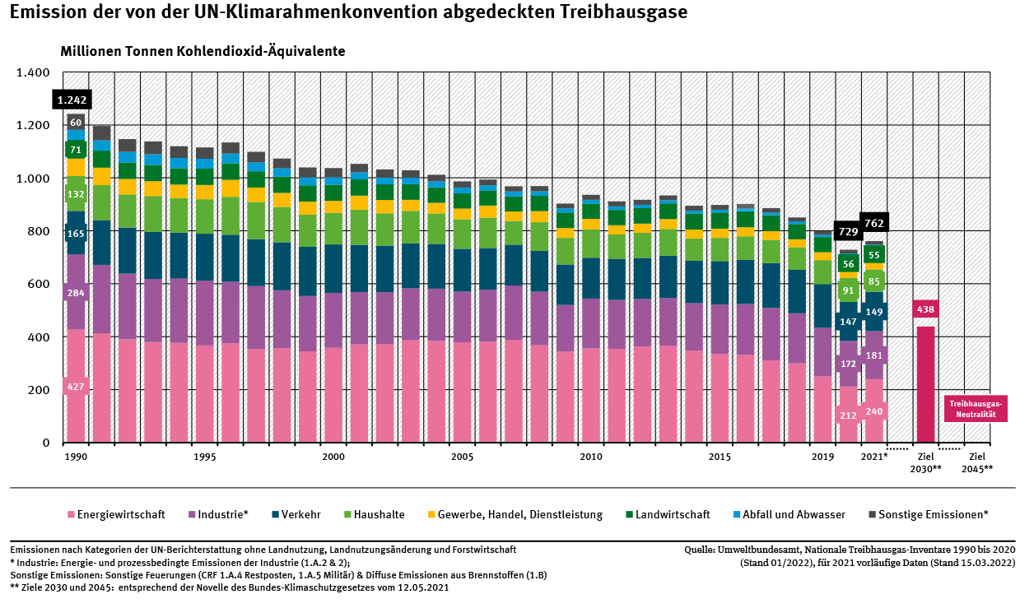
Treibhausgasemissionen in Deutschland
Notes:
Treibhausgasemissionen in Deutschland
Klimaschutzziele: Deutschlands Treibhausgas-Emissionen sollten bis 2020 um mindestens 40 % und bis 2030 um mindestens 65 % gegenüber den Emissionen von 1990 sinken. Bis 2045 soll die vollständige Treibhausgasneutralität erreicht werden.
Ziele für 2020 verfehlt: Die deutschen ⁠Treibhausgas⁠-Emissionen sind zwischen 1990 und 2021 um über 39 % gesunken. Die Reduzierung der Emissionen um 39 % konnten zudem nur durch diverse Sondereffekte aufgrund der COVID-Pandemie erzielt werden.
Ohne massive und rasche zusätzliche Anstrengungen können auch die weiteren Ziele nicht erreicht werden.
Moderationshinweis: Frage an die Klasse/Gruppe → „Was muss im Verkehrssektor getan werden, damit die Treibhausgasemissionen stärker sinken?“

Slide 17

Nachhaltige Mobilität
„Was versteht ihr unter nachhaltiger Mobilität?“
Notes:
Moderationshinweis:
Frage an die Gruppe/Klasse → „Was versteht ihr unter nachhaltiger Mobilität?“
Nachhaltige Mobilität schont die Umwelt, ist sicher und sozial gerecht, wenn…
Personen- und Güterverkehr weder Mensch noch Umwelt noch das Klima belastet.
Wo immer es möglich ist, Verkehr vermieden wird. Die Flächen und Ressourcen, die der Verkehr verbraucht, auf ein Minimum reduziert sind
Verkehr weder krankmachenden Lärm noch schlechte Luft verursacht.
ausschließlich erneuerbare Energien eingesetzt werden.
Kein Mensch im Straßenverkehr sein Leben verliert.
Alle sich sicher auf Straßen, Plätzen und Freiflächen bewegen können- gerade auch Kinder, Ältere und in ihrer Mobilität eingeschränkte Menschen.
Der öffentliche Raum allen Menschen als attraktiver Lebensraum zur Verfügung steht. Er eine hohe Lebens- und Aufenthaltsqualität bietet und bei seiner Gestaltung und Planung die Bedürfnisse der Menschen im Mittelpunkt stehen.

Slide 18
Nachhaltige Mobilität
Zu Fuß
Radfahren
Sharing/
Mitfahren
Öffentlicher Nahverkehr
Umweltverbund stärken
Notes:
Umweltverbund als Voraussetzung für eine nachhaltige Mobilität
Menschen in Städten und Dörfern können nur unter bestimmten Voraussetzungen nachhaltige unterwegs sein. Ganz essentiell hierfür ist ein gut ausgebauter und gestärkter Umweltverbund. Der Begriff „Umweltverbund“ bezieht sich auf die Integration verschiedener nachhaltiger Verkehrsmittel und-systeme, um die Mobilität in Städten und Dörfern umweltfreundlicher und effizienter zu gestalten. Ziel des Umweltverbundes ist es, den Anteil des motorisierten Individualverkehrs zu reduzieren und auf umweltfreundlichere Verkehrsmittel zu verlagern.
Zu den Verkehrsmitteln des Umweltverbundes gehören:
Öffentlicher Verkehr: Hochwertige, gut vernetzte öffentliche Verkehrssysteme wie Busse, Straßenbahnen, U-Bahnen und Züge spielen eine wichtige Rolle im Umweltverbund. Sie bieten eine kostengünstige und effiziente Möglichkeit, Menschen in städtischen Gebieten zu befördern.
Radverkehr: Das Fahrradfahren wird als umweltfreundliches und gesundes Verkehrsmittel gefördert. Städte können Radwege und Fahrradstationen einrichten, um den Radverkehr sicher und attraktiv zu gestalten.
Fußgängerverkehr: Der Fußgängerverkehr ist ein integraler Bestandteil des Umweltverbunds. Städte können Gehwege und Fußgängerzonen schaffen, um die Sicherheit und den Komfort für Fußgänger zu verbessern.
Carsharing und Fahrgemeinschaften: Die gemeinsame Nutzung von Autos (Carsharing) und das Bilden von Fahrgemeinschaften können dazu beitragen, den individuellen Autobesitz und -verkehr zu reduzieren.
Entscheidend ist dabei, die einzelnen Verkehrsmittel auch miteinander zu denken, d.h. die Angebote aufeinander abzustimmen. Nur gemeinsam – als multimodales Angebot – stellt der Umweltverbund eine überzeugende Alternative zum MIV dar.

Slide 19
Nachhaltige Mobilität an Standorten
„Wie können Schulen/Unternehmen nachhaltige Mobilität fördern? Und warum sollten sie es?“
Notes:
Moderationshinweis:
Frage an die Gruppe/Klasse → „Wie können Schulen und Unternehmen nachhaltige Mobilität fördern?“
Diese Folie leitet nun in das Themenfeld „Mobilitätsmanagement“ über.
Eine tiefergehende Erklärung, warum Mobilitätsmanagement wichtig ist und was Maßnahmen zur Verbesserung der Mitarbeiter*innenmobilität sein können, werden im folgenden Video und Folien erläutert.

Slide 20


Betriebliches Mobilitätsmanagement
Mobilitätsmanagement
Notes:
Einführung: Was ist betriebliches Mobilitätsmanagement?
Vor dem Hintergrund der Klimakrise, höheren Energiepreisen und der Notwendigkeit Emissionen einzusparen, nehmen Unternehmen und Berufsschulen auch die Mobilität ihrer Mitarbeiter*innen und Schüler*innen stärker in den Blick. Unter dem Begriff „betriebliches oder schulisches Mobilitätsmanagement“ werden Maßnahmen und Anreize zusammengefasst, die den nachhaltigen Verkehr fördern und den motorisierten Individualverkehr reduzieren. Das betriebliche Mobilitätsmanagement zielt u.A. darauf ab:
die individuellen Pendelwege der Mitarbeiter zu optimieren,
den Einsatz von Dienstfahrzeugen zu rationalisieren und
alternative Mobilitätslösungen zu fördern. Es berücksichtigt verschiedene Verkehrsmittel wie Auto, Fahrrad, öffentliche Verkehrsmittel und auch neue Formen der Mobilität wie Carsharing oder E-Scooter.
Ziele: Die Ziele des betrieblichen Mobilitätsmanagements können vielfältig sein. Dazu gehören die
Reduzierung von Verkehrsstaus,
die Senkung der CO2-Emissionen,
die Verbesserung der Mitarbeiterzufriedenheit und -produktivität
sowie die Einsparung von Kosten für das Unternehmen.
Wie funktioniert betriebliches Mobilitätsmanagement?: Das betriebliche Mobilitätsmanagement informiert, berät, organisiert und schafft materielle Anreize, die notwendig verbleibenden Arbeitswege auf die Verkehrsmittel des Umweltverbundes zu verlagern und die Nutzung des eigenen Pkw vor allem als Selbstfahrerin und –fahrer zu reduzieren. Des weiteren können individuelle Entscheidungen zur Verkehrsmittelwahl durch Angebote und materielle Anreize als auch Restriktionen, wie z. B. Verknappung und Bewirtschaftung von Parkraum beeinflusst werden.
→ Anreize und Angebote schaffen

Slide 21

Was ist Mobilitätsmanagement?
Notes:
Moderationshinweis:
Achten Sie darauf, dass das Video gut zu hören und zu sehen ist. Geben Sie der Gruppe auch zu verstehen, dass Sie im Anschluss ein paar Rückfragen an Sie haben.
Zum Inhalt: In diesem Video wird auf die positiven Aspekte von Mobilitätsmanagement eingegangen. Das Video gibt zudem bereits ein paar kurze Einblicke, was man zur Verbesserung der Mitarbeiter*innenmobilität an Unternehmensstandorte machen kann.

Slide 22
Betriebliches Mobilitätsmanagement
Welche Maßnahmen und Angebote wurden im Film genannt?
Fallen euch noch andere ein?
Notes:
Moderationshinweis:
Nutzen Sie das Video und die anschließende Frage, um mit der Gruppe ins Gespräch zu kommen. Sollte ausreichend Zeit sein, können Sie die Gelegenheit auch nutzen und die Gruppe fragen, ob sie Einrichtungen kennen, die bereits einzelne Maßnahmen durchgeführt haben.
Maßnahmen, die im Video genannt wurden:
Mitfahrbörsen
Jobtickets
Fahrrad- Wettbewerb
Bau von Umkleiden oder Duschen
Elektro-Mobilität
Werksbusse
Weitere mögliche Maßnahmen könnten sein:
Bereitstellung von Dienstfahrrädern oder E-Bikes.
Einführung von flexiblen Arbeitszeiten oder Home-Office-Optionen, um Pendelverkehr zu reduzieren.
Integration von Mobilitäts-Apps oder -Plattformen, um den Mitarbeitern alternative Mobilitätsoptionen anzubieten

Slide 23
Warum ist Mobilitätsmanagement sinnvoll?
Was denkt ihr?
Notes:
Moderationshinweis:
Nutzen Sie diese Frage, um mit der Gruppe über die Vorteile von Mobilitätsmanagement zu sprechen. Gehen Sie dabei gerne auch auf das Video ein.

Slide 24
Warum ist Mobilitätsmanagement sinnvoll?
Kosten
Fahrzeit
Platz
Gesundheit
Umwelt
Notes:
Warum ist Mobilitätsmanagement sinnvoll?
(Schulische oder betriebliches) Mobilitätsmanagement zielt darauf ab, die individuellen Pendelwege von Mitarbeiter*innen und Schüler*innen zu optimieren, den Einsatz von Privat- und Dienstwägen zu reduzieren und alternative Mobilitätslösungen zu fördern. Dabei werden die nachhaltigen Verkehrsmittel des Umweltverbundes wie Bus/Bahn, Fahrrad, Auto aber auch neue Formen der Mobilität wie Carsharing oder E-Scooter berücksichtigt.
Warum Unternehmen oder Schulen sich für ein Mobilitätsmanagement entscheiden, variiert mit den vorliegenden Herausforderungen. Es lässt sich jedoch hervorheben, dass Mobilitätsmanagement in vielerlei Hinsicht von Vorteil sein kann.
Folgende Vorteile kann Mobilitätsmanagement bewirken:
Kosten/Kostenersparnis:
Senkung von Fahrzeugkosten: Häufig werden die Kosten eines Pkw mit den Treibstoffkosten gleichgesetzt. Jedoch gibt es noch weitere Kosten wie feststehende regelmäßige Kosten kurz Fixkosten (Steuern und Versicherung, für Pkw inkl. Pauschale für HU/AU, Parkgebühren, Gargenmiete etc.), Werkstattkosten (Kosten für Reparaturen, Inspektionen und Ersatz von Verschleißteilen), Betriebskosten (Kraftstoff-, Strom- und/oder Motorkosten) und Wertverlust eines Fahrzeuges die berücksichtigt werden müssen.
Auf der Seite des VCD können für verschiedenen Fahrzeugtypen die monatlichen Kosten aufgezeigt und miteinander verglichen werden. → diy.vcd.org/vertiefen/kostencheck/
Einsparung von Parkplatzkosten: Viele Unternehmen verfügen über Stellflächen auf dem Unternehmensgelände. Doch nicht nur der Bau auch die Unterhaltung der Stellflächen verursacht Kosten. Letztere betragen mehrere hundert Euro pro Stellplatz. Das betriebliche Parkraummanagement zielt auf die Reduzierung der benötigten PKW-Stellplätze für Angestellte auf dem Firmengelände – und damit auch auf die Verminderung der unternehmensbezogenen Mobilitätskosten.
Fahrzeit
Nicht immer ist der PKW das schnellste Verkehrsmittel. Innerstädtisch ist das Fahrrad bis fünf km das schnellste Fortbewegungsmittel, Pedelecs (also Fahrräder mit elektrischer Unterstützung) sind bis 9.5 km zeiteffizienter als ein Auto. Warum ist das so? Die Fahrzeit beinhaltet auch die Suche nach einem Parkplatz, die Wege zum Auto und natürlich Staus.
Platz
Ruhender Verkehr: Die einzelnen Verkehrsträger brauchen unterschiedlich viel Platz. D.h. ein Pkw (besetzt mit durchschnitt. 1,3 Personen) benötigt stehend Fläche von 12qm (23h/Tag), ein Fahrrad dagegen nur 1,2qm. Bedeutet auf einen Pkw-Stellplatz passen zehn Fahrräder
Platzbedarf im Verkehr: Es gilt auch je höher die Geschwindigkeit, desto höher ist auch die benötigte Fläche durch längere Brems- und Reaktionswege. Beispielsweise benötigt man für eine Tempo 50-Zone doppelt so viel Fläche wie bei einer Tempo 30-Zone, nämlich 134qm statt 61qm
Fazit: Verkehr braucht Infrastruktur und Infrastruktur braucht Fläche:
Fläche ist jedoch ein endliches Gut, dass bei Inanspruchnahme anderen Nutzungsformen nicht mehr zur Verfügung steht
Der Bau von Verkehrsinfrastruktur führt zu Flächenversiegelung und Zerschneidung von Lebensräumen. Aktuell wachsen die Verkehrsflächen um täglich 17 ha.
Gesundheit
Viele Erkrankungen werden in einen engen Zusammenhang mit heutigen Lebensgewohnheiten gebracht. Neben ungesunder Ernährung wird auch Bewegungsmangel als eine der zentralen Ursachen genannt, sodass im Umkehrschluss regelmäßige Bewegung der Krankheitsvorbeugung dient. In den „Nationalen Empfehlungen für Bewegung und Bewegungsförderung“ wird empfohlen, die Bewegungsförderung auch in der Arbeitswelt zu etablieren.
Umwelt
Durch die Nutzung umweltfreundlicher Verkehrsmittel wie Fahrräder oder öffentliche Verkehrsmittel können Mitarbeiter einen positiven Beitrag zur Reduzierung von CO2-Emissionen und zur Umweltschonung leisten. Dies trägt zu einem Gefühl des Umweltbewusstseins und der Nachhaltigkeit bei.
Dies ist nur ein kleiner Einblick in die Vorteile von Mobilitätsmanagement. Weitere Vorteile können sein:
Erhöhte Work-Life-Balance und Mitarbeiter*innenzufriedenheit, Imageverbesserung und auch erhöhte Rekrutierungschancen auf dem Arbeits- und Bildungsmarkt

Slide 25
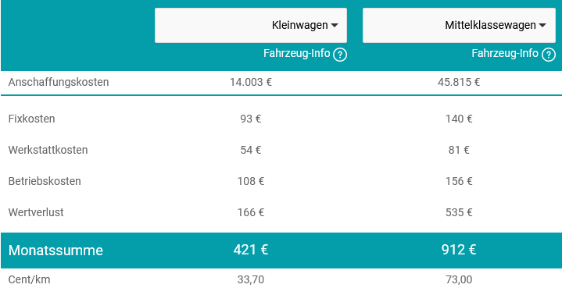
Betriebliche Mobilitätskosten
- Fahrzeugkosten im Monat
→ diy.vcd.org/publikationen/kostencheck
Notes:
Betriebliche Mobilitätskosten - Fahrzeugkosten
Die Kosten eines Pkw werden oft irrtümlich nur auf die Treibstoffkosten beschränkt. Mit dem VCD-Kostencheck (siehe Grafik) können die verschiedenen Fahrzeuge (Fahrrad, KFZ-Typen, ÖPNV) im Hinblick auf die darüber hinaus anfallenden Kosten verglichen werden. Der Vergleich zeigt deutlich, dass noch weitere Kosten wie…
Anschaffungskosten: Dies sind die Kosten für den Kauf eines Fahrzeugs. Dazu gehören der Kaufpreis des Fahrzeugs, Steuern, Gebühren und gegebenenfalls Zinsen für Finanzierung oder Leasing.
Betriebs- und Werkstattkosten: Dies sind die laufenden Kosten, die im Zusammenhang mit der täglichen Nutzung eines Fahrzeugs anfallen. Dazu gehören Treibstoff (Benzin oder Diesel), Ölwechsel, Reifenwechsel, Wartung und Reparaturen.
Wertverlust und Abschreibung: Fahrzeuge verlieren im Laufe der Zeit an Wert. Dies wird als Abschreibung bezeichnet, und sie wirkt sich auf den Gesamtwert des Fahrzeugs aus.
Fixkosten wie Steuern, Versicherungen und Parken
zu den Treibstoffkosten hinzukommen. Dadurch steigen je nach Fahrzeug die monatlichen Kosten höher, als viele zuvor annehmen.
Moderationshinweis: Gerne können Sie Ihrer Gruppe die Möglichkeit geben, ihre eigenen Fahrzeuge über unseren Kostenrechner zu vergleichen. Diesen erreichen Sie über folgenden Link: https://diy.vcd.org/publikationen/kostencheck
Bitte beachten Sie dabei, dass dies lediglich Beispiele sind und keine vollständige Auflistung aller möglichen Kosten bieten. Die tatsächlichen Kosten für bestimmte Fahrzeugmodelle können von den hier dargestellten Durchschnittswerten abweichen.
Die hier miteinander verglichenen Fahrzeuge sind ein Kleinwagen: Opel Corsa 1.2 und ein Mittelklassewagen: BMW X3 xDrive20i Advantage

Slide 26
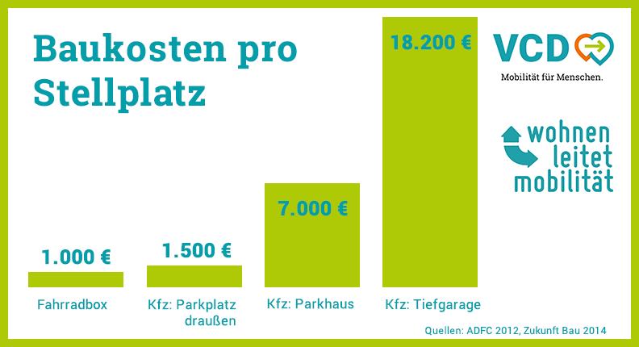
Betriebliche Mobilitätskosten
- Stellplatzkosten
→ Unterhaltungskosten betragen mehrere hundert Euro pro Stellplatz
Notes:
Betriebliche Mobilitätskosten - Stellplatzkosten
Neben den Ausgaben für die Inbetriebnahme von Fahrzeugen müssen je nach Unternehmen auch die Kosten für Parkplatz- oder Garagenmiete als Teil der betrieblichen Fixkosten berücksichtigt werden. Viele Unternehmen verfügen über eigene Parkplätze auf ihrem Betriebsgelände. Doch nicht nur die Initialkosten für den Bau (wie in der Abbildung dargestellt), sondern auch die laufenden Aufwendungen für die Instandhaltung und Pflege dieser Parkflächen summieren sich zu beträchtlichen Summen, oft im Bereich von mehreren hundert Euro pro Stellplatz.
Das betriebliche Parkraummanagement verfolgt das Ziel,
die Anzahl der benötigten PKW-Stellplätze für die Mitarbeiter auf dem Firmengelände zu reduzieren, was letztendlich zur Senkung der unternehmensbezogenen Mobilitätskosten führt.
Konkrete Maßnahmen können
speziell ausgewiesene Parkplätze für Fahrgemeinschaften,
gestaffelte Parkgebühren für Mitarbeiter basierend auf der Länge ihres Arbeitswegs
oder die Bereitstellung von Intranet-Tools zur Organisation von Fahrgemeinschaften beinhalten.
Darüber hinaus muss beachtet werden, dass in Zeiten begrenzter innerstädtischer Flächen und steigender Grundstückskosten, unternehmenseigene Parkflächen oft betriebswirtschaftlich ineffizient genutzt werden. Dies macht die Optimierung der Parkplatznutzung nicht nur zu einer umweltfreundlichen Maßnahme, sondern auch zu einer wirtschaftlich sinnvollen Entscheidung.

Slide 27
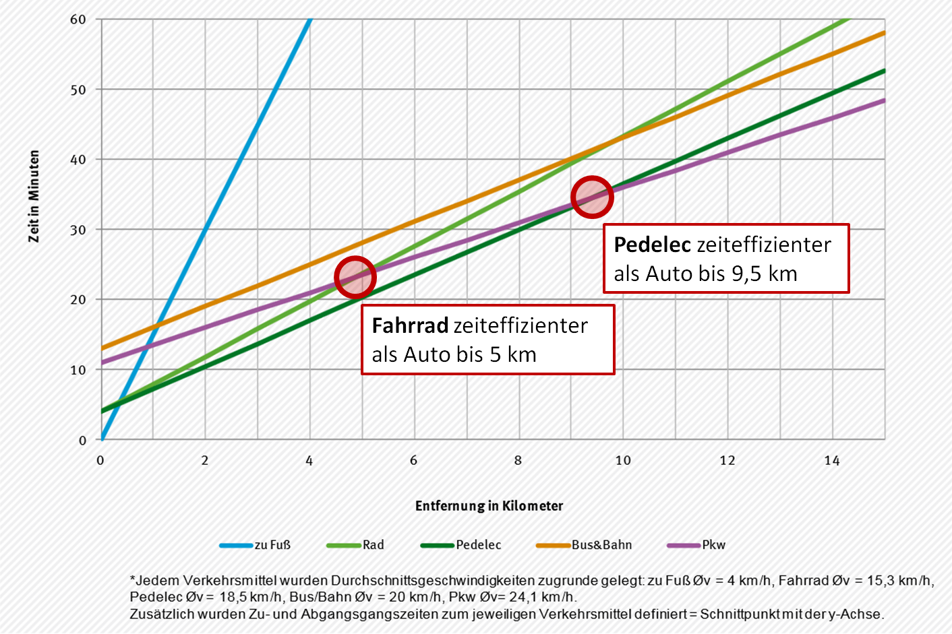
Betriebliche Mobilitätskosten
- Zeit
Wegevergleich: Von Tür zu Tür im Stadtverkehr*
Abb.: UBA 2014 mit eigener Ergänzung
Notes:
Betriebliche Mobilitätskosten - Zeitersparnis
Nachhaltige Mobilität strebt nicht nur soziale und ökologische Verträglichkeit an, sondern legt auch Wert auf eine effiziente Fortbewegung. In urbanen Gebieten ist das Fahrrad das schnellste Fortbewegungsmittel für Strecken bis zu fünf Kilometern, während Pedelecs (Fahrräder mit elektrischer Unterstützung) bis zu 9,5 Kilometern im Vergleich zum Auto zeiteffizienter sind.
Warum ist das so?
Die Gesamtfahrzeit, die für die Strecke erforderlich ist, umfasst auch die Zeit, die für die Parkplatzsuche, das Zurücklegen der Wege vom Parkplatz zum Zielort und natürlich die mögliche Zeit, die in Staus verloren geht.
Das Fahrrad bietet eine flexible und stressfreie Möglichkeit der Fortbewegung in städtischen Gebieten. Es erleichtert das Umgehen von Verkehrsproblemen und entfällt oft die zeitraubende Suche nach Parkmöglichkeiten.
Pedelecs sind besonders effizient, da sie die Reichweite und Geschwindigkeit des Fahrrads erhöhen und es so ermöglichen, größere Entfernungen schneller zurückzulegen, ohne die Anstrengung und das Schwitzen, die mit dem herkömmlichen Fahrradfahren einhergehen.
Diese Erkenntnisse unterstreichen, wie nachhaltige Verkehrsmittel wie das Fahrrad und Pedelecs nicht nur zur Reduzierung von Emissionen und zur Förderung der Gesundheit beitragen, sondern auch Zeit und Stress im städtischen Verkehr reduzieren können. Dies macht sie zu einer attraktiven Wahl für kurze bis mittlere Entfernungen in urbanen Gebieten.
Moderationshinweis: Auf der folgenden Folie sehen sie einen weiteren Vergleich der Verkehrsmittel in Bezug auf ihre Zeiteffizienz und weitere Parameter. Sie können entscheiden, auf welche der beiden Grafiken sie intensiver eingehen.

Slide 28
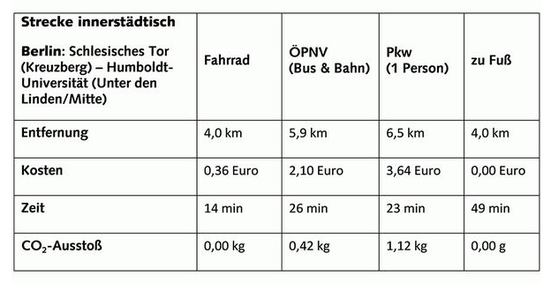
Betriebliche Mobilitätskosten
- Direkter Vergleich der Verkehrsmittel
Von Tür zu Tür: Verkehrsmittelvergleich Kurzstrecke
Quelle: VCD / Eigene Berechnungen
Notes:
Betriebliche Mobilitätskosten – Zeitersparnis: Verkehrsmittel im direkten Vergleich
Der VCD hat exemplarische für eine Kurzstrecke die Reisezeiten (von Tür zu Tür), die Kosten und den CO₂-Ausstoß der verschiedenen Verkehrsmittel berechnet. Das Ergebnis: Die Fahrradstrecke zeichnet sich nicht nur durch ihre Geschwindigkeit aus, sondern ist auch die kürzeste und umweltfreundlichste Option, gemeinsam mit dem Fußweg. Im Vergleich dazu ist das Auto zwar drei Minuten schneller als die Nutzung des öffentlichen Nahverkehrs (ÖPNV), jedoch verursacht es fast das Dreifache an Umweltauswirkungen.
Moderationshinweis: Gerne können Sie Ihre Gruppe dazu aufrufen, mal einen Selbsttest zu wagen.

Slide 29

Betriebliche Mobilitätskosten
- Gesundheit
Krankenzugriff und Kosten
2020
10,9 Tage AU
= 3.313 €/
kranker AN
Muskel-Skelett-System
21,2%
psychische Erkrankungen
17,1%
Atmungssystem
14,5%
Verletzungen
11,8%
Verdauungssystem
4,9%
unspezifische Symptome
4,6%
Infektionen
4,6%
Nervensystem, Augen, Ohren
4,6%
Neubildungen
4,3%
Kreislaufsystem
4,1%
Sonstige
8,3%
0%
5%
10%
15%
20%
25%
30%
Abb.: DAK-Gesundheitsreport 2020, S. 17.
Notes:
Betriebliche Mobilitätskosten – Gesundheit
Viele Gesundheitsprobleme werden mit modernen Lebensgewohnheiten in Verbindung gebracht. Neben ungesunder Ernährung wird auch Bewegungsmangel als eine der Hauptursachen genannt. Daher wird die Förderung von regelmäßiger Bewegung als Mittel zur Prävention von Krankheiten betont. Die "Nationalen Empfehlungen für Bewegung und Bewegungsförderung" empfehlen die Integration von Bewegungsförderung in die Arbeitswelt. Als Beispiel wird eine betriebsinterne Infrastruktur genannt, die die Bewegung fördert, wie beispielsweise Fahrradabstellanlagen, Bike to Work-Gruppen oder Fahrradleasing.
Kann man durch Bewegungsförderung die Krankheitstage senken?
In den Jahren von 2008 bis 2016 wurde ein moderater Anstieg der Krankheitstage beobachtet. Nach einem leichten Rückgang in den Jahren 2017 und 2018 lagen die Krankheitstage pro Arbeitnehmer in Deutschland im Jahr 2019 auf 10,9 Tage. Bei durchschnittlichen Arbeitskosten von 37,10 € pro Stunde im Jahr 2020 und einer durchschnittlichen Erkrankungsdauer von 10,9 Tagen ergeben sich pro Jahr Kosten in Höhe von 3.113 € pro erkranktem Arbeitnehmer.
Bewegung wirkt gesundheitsfördernd: Personen, die ihren Arbeitsweg das ganze Jahr über aktiv gestalten, sei es durch Gehen oder Radfahren, verzeichnen im Durchschnitt etwa ein Drittel weniger Krankheitstage im Vergleich zu anderen Verkehrsteilnehmern. Darüber hinaus weisen sie einen niedrigeren Body-Mass-Index (BMI) auf, berichten von einem gesteigerten Wohlbefinden und haben ein deutlich geringeres Risiko, an langanhaltenden Erkrankungen zu leiden.

Slide 30
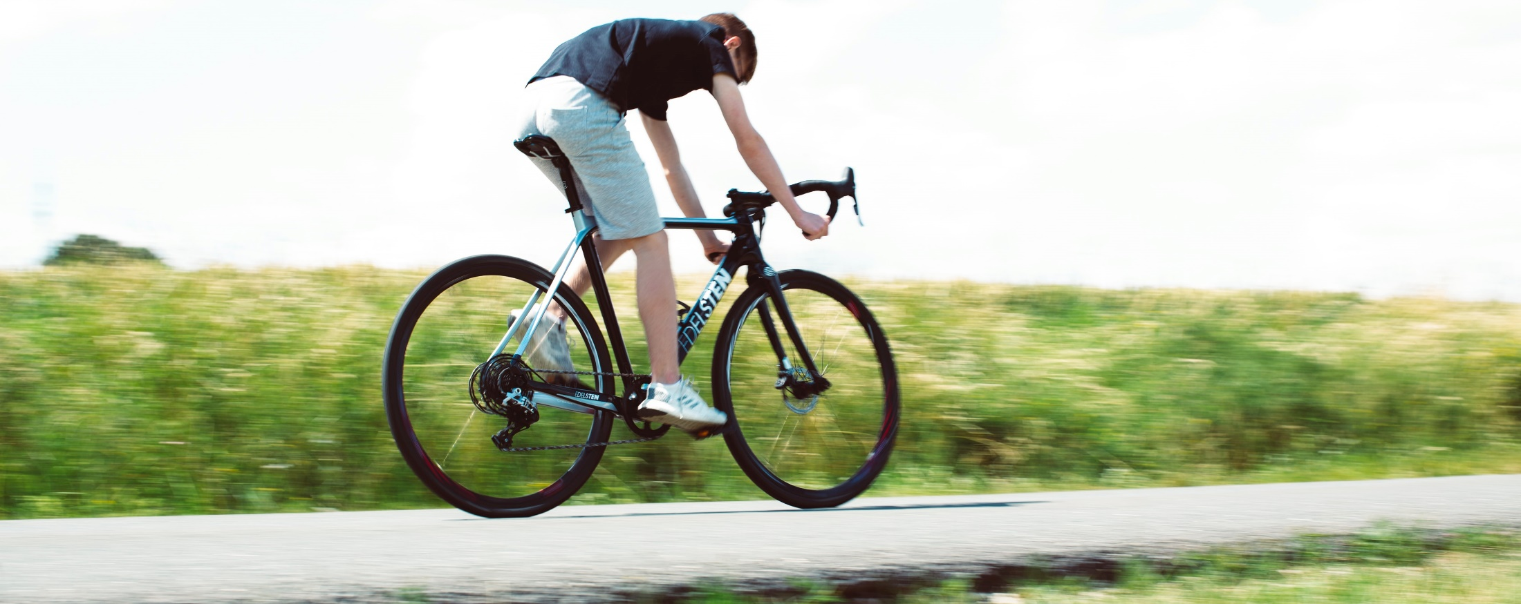
Warum ist Mobilitätsmanagement sinnvoll?
Notes:
Moderationshinweis
Nutzen Sie die Gelegenheit, nochmal gemeinsam mit ihrer Gruppe die genannten Vorteile von betrieblichen Mobilitätsmanagement zu sammeln oder durch neue zu ergänzen.

Slide 31

Vorteile für Unternehmen und Mitarbeiter*innen
Geringere betrieblichen Mobilitätskosten
Weniger Stellplatzbedarf/Parkraum-engpässe
Bessere Erreichbarkeit
Gesundheit, Motivation und Zufriedenheit der Mitarbeiter/-innen erhöht sich
Geringeres PKW-Verkehrsaufkommen
Geringere Umweltbelastung
Quelle: IVM 2014
Notes:
Zusammenfassung der Vorteile von betrieblichen Mobilitätsmanagement:
Vorteile für das Unternehmen:
Kosteneinsparungen: Durch eine effizientere Nutzung von Fahrzeugen, die Förderung von Fahrgemeinschaften oder die Nutzung öffentlicher Verkehrsmittel können Unternehmen Kosten für Dienstreisen, Parkplätze, Treibstoff und Fahrzeugwartung senken.
Nachhaltigkeit: Betriebliches Mobilitätsmanagement trägt zur Reduzierung von CO2-Emissionen und zur Verbesserung der Umweltbilanz eines Unternehmens bei. Die Förderung von umweltfreundlichen Verkehrsmitteln wie Fahrrädern oder Elektrofahrzeugen unterstützt den Klimaschutz und die nachhaltige Entwicklung.
Mitarbeiterzufriedenheit und -bindung: Durch die Bereitstellung von flexiblen Arbeitszeiten, Home-Office-Optionen oder alternativen Mobilitätslösungen können Unternehmen die Work-Life-Balance der Mitarbeiter verbessern. Dies führt zu einer höheren Mitarbeiterzufriedenheit, einer besseren Arbeitsplatzattraktivität und einer erhöhten Mitarbeiterbindung.
Gesundheitsförderung: Die Förderung von aktiven Verkehrsmitteln wie Fahrradfahren oder zu Fuß gehen kann die körperliche Aktivität der Mitarbeiter erhöhen und somit deren Gesundheit und Wohlbefinden verbessern.
Reduzierung von Verkehrsstaus: Durch die Nutzung von Fahrgemeinschaften und alternativen Verkehrsmitteln kann das betriebliche Mobilitätsmanagement zur Verringerung des Verkehrsaufkommens und der Verkehrsbelastung beitragen. Dies wiederum führt zu weniger Verkehrsstaus und einer verbesserten Verkehrssituation.
Imageverbesserung: Unternehmen, die sich aktiv um eine nachhaltige und effiziente Mobilität kümmern, können ihr Image als verantwortungsbewusster Arbeitgeber und umweltfreundliches Unternehmen stärken. Dies kann sowohl das Ansehen bei Kunden als auch bei potenziellen Mitarbeitern verbessern.
Vorteile für Mitarbeiter*innen/Auszubildende:
Zeitersparnis: Durch die Förderung von Fahrgemeinschaften, flexible Arbeitszeiten oder Home-Office-Optionen können Mitarbeiter ihre Pendelzeiten reduzieren. Dies führt zu einer höheren Zeitersparnis und einer verbesserten Work-Life-Balance.
Kosteneinsparungen: Mitarbeitern, die alternative Verkehrsmittel nutzen, wie zum Beispiel Fahrgemeinschaften, öffentliche Verkehrsmittel oder Dienstfahrräder, können Kosten für Treibstoff, Parkgebühren oder Fahrzeugbesitz gespart werden.
Gesundheitsförderung: Das betriebliche Mobilitätsmanagement kann Mitarbeiter dazu ermutigen, aktive Verkehrsmittel wie Fahrradfahren oder zu Fuß gehen zu nutzen. Dies fördert die körperliche Aktivität, verbessert die Gesundheit und steigert das allgemeine Wohlbefinden.
Flexibilität: Die Einführung flexibler Arbeitszeitmodelle oder Home-Office-Optionen ermöglicht es Mitarbeitern, ihre Arbeitszeiten besser an ihre individuellen Bedürfnisse anzupassen. Dadurch können sie ihre beruflichen und persönlichen Verpflichtungen besser miteinander vereinbaren.
Umweltbewusstsein: Durch die Nutzung umweltfreundlicher Verkehrsmittel wie Fahrräder oder öffentliche Verkehrsmittel können Mitarbeiter einen positiven Beitrag zur Reduzierung von CO2-Emissionen und zur Umweltschonung leisten. Dies trägt zu einem Gefühl des Umweltbewusstseins und der Nachhaltigkeit bei.

Slide 32
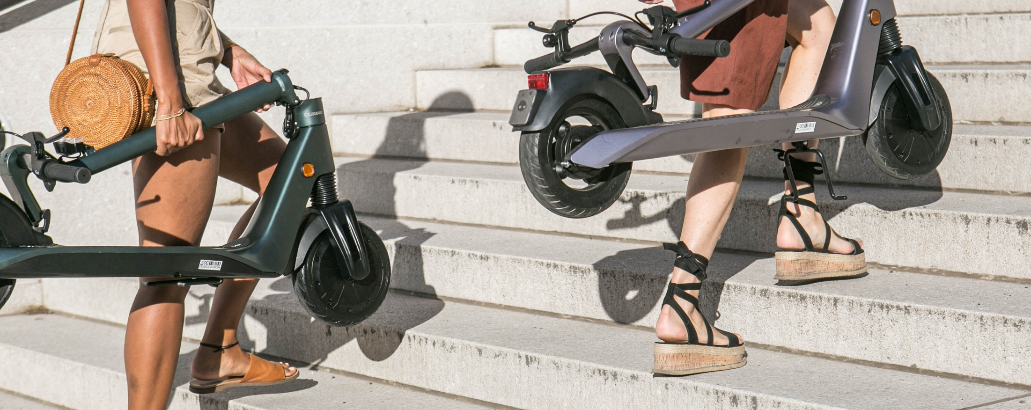
Was können wir machen?
Notes:
Moderationshinweis:
Die kommende Folie listet ein paar Möglichkeiten auf, was Unternehmen und Bildungseinrichtungen unternehmen können, um die Mobilität an ihren Standorten zu verbessern. Nutzen Sie die Gelegenheit, um mit Ihrer Gruppe ins Gespräch zu kommen. Fragen Sie in die Runde „Was können Unternehmen oder Berufsschulen machen, um die Mobilität zu verbessern“ oder fragen Sie „Kennt ihr Unternehmen und Berufsschulen, die bereits Maßnahmen umgesetzt haben?“

Slide 33
Mögliche Handlungsfelder und Maßnahmen
Stärkung des nicht motorisierten Verkehrs
  Abstellanlagen, Diensträder & Jobtickets, Service (Westen, Helme…)
Fuhrparkmanagement
  Shuttle-Service, Fahrgemeinschaften
Optimierung von Dienstwegen
  Carsharing, Schicken statt bringen
Kommunikation über Angebote
  Fahrplaninformationen, Mobilitätsaktionstage, Beratungen, Testwochen von E-Rädern
Anreize schaffen
Notes:
Maßnahmen des betrieblichen Mobilitätsmanagements
Um als Unternehmen oder Ausbildungseinrichtung nachhaltige Mobilität zu fördern, können zahlreiche Maßnahmen ergriffen werden:
Stärkung des nicht motorisierten Verkehrs:
Förderung von Fahrradfahren und Fußgängerverkehr, indem genügend Abstellanlagen für Räder vorhanden sind, Diensträder und Jobtickets angeboten werden. Auch weitere Service-Angebote wie die Bereitstellung von Helmen und Westen kann förderlich sein.
Fuhrparkmanagement:
Durch eine effiziente Verwaltung und Wartung des Unternehmensfuhrparks und die Integration von umweltfreundlicheren Fahrzeugen kann sowohl die Anfahrt der Mitarbeiter*innen als auch die Logistik nachhaltiger gestaltet werden.
Shuttle-Service und Fahrgemeinschaften:
Jede Einzelfahrt die Vermieden werden kann, spart CO2-Emissionen. Durch die Bereitstellung von Unternehmensshuttle-Services oder die Unterstützung von Fahrgemeinschaften können die Zahl von Einzelfahrten erheblich reduzieren.
Optimierung von Dienstwegen:
Planung von effizienten Dienstwegen, kann ebenfalls unnötige Fahrten vermeiden. Da nicht jede*r Mitarbeiter*in täglich ein Fahrzeug benötigt, kann man durch Car-Sharing die Anzahl an Fahrzeugen erheblich reduzieren oder auch auf alternative Wege wie „Schicken statt bringen“ zurückgreifen und so Fahrten vermeiden
Kommunikation über Angebote:
Jede Maßnahme ist nur erfolgreich, wenn sie auch aktiv genutzt wird. Angebote werden jedoch nur genutzt, wenn sie bekannt sind. Daher ist die Kommunikation eines der wesentlichen Bausteine im Mobilitätsmanagement. Maßnahmen im Bereich Kommunikation kann sein: Die Bereitstellung von Fahrplaninformationen, die Organisation von Mobilitätsaktionstagen, Beratungen und Schulungen zu nachhaltiger Mobilität oder Testwochen von E-Rädern, um Mitarbeiter für umweltfreundliche Verkehrsmittel zu begeistern
Anreize schaffen:
Belohnungssysteme und finanzielle Anreize für die Nutzung von umweltfreundliche Mobilitätsoptionen kann ebenfalls eine effektive Maßnahme sein.

Slide 34
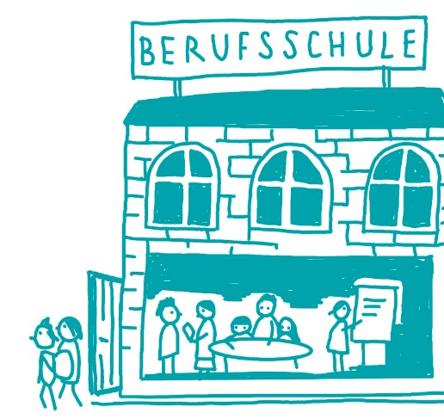
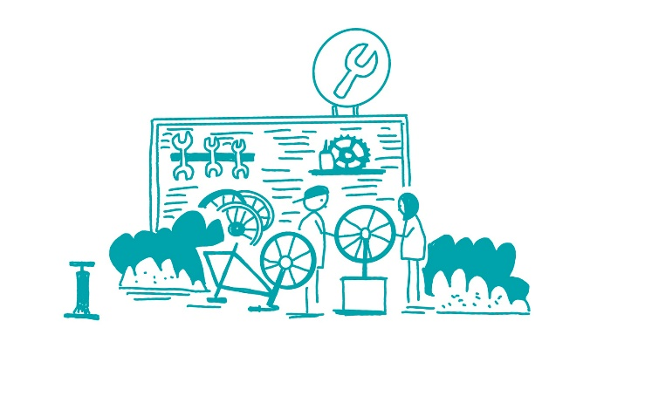

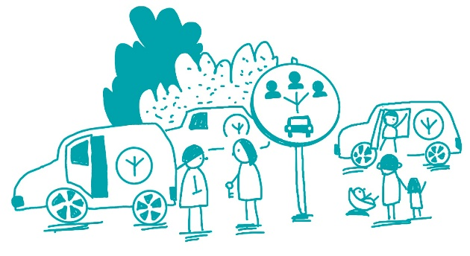
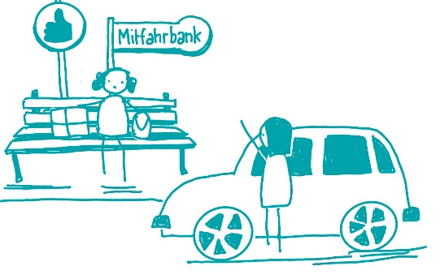
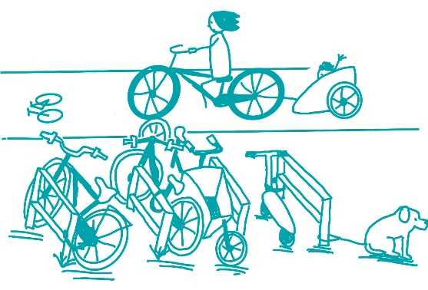
Praxisbeispiele machen es vor – wir machen es nach!
Notes:
Moderationshinweis
Auf den folgenden Folien stellen wir drei Beispiele aus der Broschüre „Nachhaltige Mobilität in der Ausbildung“ vor. Dabei gehen wir auf die Ideen, die Umsetzung und die positiven Aspekte der einzelnen Projekte ein. Nutzen Sie die Broschüre gerne als weitere Handreichung, um sich mit dem Thema vertrauter zu machen. Auch können Sie gemeinsam mit der Gruppe überlegen, was bei den einzelnen Projekten berücksichtigt werden sollte.

Slide 35
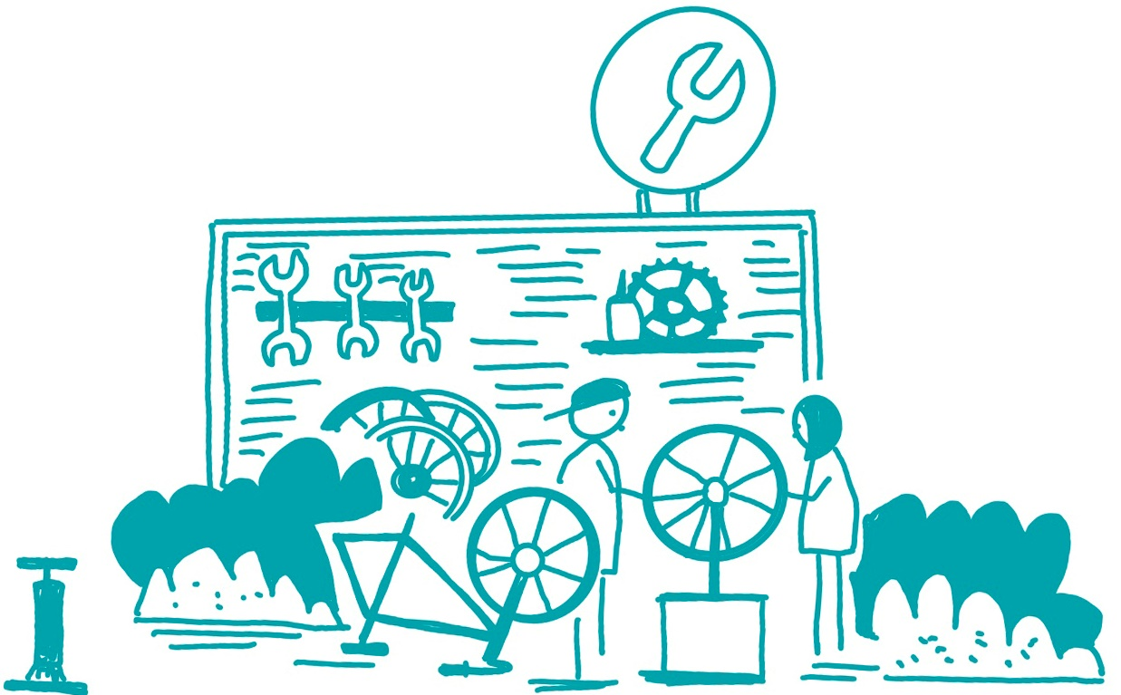
Selbsthilfe-Fahrradwerkstatt
Reifen platt, Rad verzogen, Kette rostig? Eine Fahrradwerkstatt auf dem Gelände kommt dann genau richtig!
Notes:
Moderationshinweis
Auf dieser und der folgenden Folie gehen wir auf das Projekt „Selbsthilfe-Fahrradwerkstatt“ ein. Nutzen Sie die Gelegenheit und fragen bei Ihrer Gruppe nach, was sie denken, um was es bei dem Projekt geht. Sie können dabei folgende Aspekte einbringen:
Was ist die Idee?
Was muss man bei der Umsetzung beachten?
Welche Hindernisse könnten auftreten?
Wie trägt das Projekt zur nachhaltigen Mobilität bei?

Slide 36

Selbsthilfe-Fahrradwerkstatt
Was ist die Idee?
Schüler*innen organisieren unter Anleitung von Lehrer*innen/Ausbilder*innen eine Fahrradwerkstatt. Sie lernen dadurch Hilfe zur Selbsthilfe
Was wird benötigt?
Räume
Ersatzteile und Werkzeuge
Motiviertes Team aus Schüler*innen und Lehrer*innen
Finanzierung
Beitrag zur Nachhaltigkeit?
Reparatur statt Neukauf
Stärkung der Fahrradmobilität
Notes:
Projektbeispiel: Selbsthilfe-Fahrradwerkstatt
Idee: Schülerinnen organisieren die Fahrradwerkstatt in Eigenregie, unterstützt von Lehrer*innen. Dabei vermitteln sie Reparaturkenntnisse an Mitschüler*innen und erwerben selbst technische, soziale und organisatorische Fähigkeiten. Das Projekt nutzt alte Fahrräder, um sie zu reparieren und wieder nutzbar zu machen.
Umsetzung:
Grundvoraussetzung: Zustimmung der Schulleitung/Belegschaft und ein engagiertes und interessiertes Team
Des weiteren wird benötigt: geeignete Räume mit ebenerdigem Zugang und entsprechenden Böden, Werkzeuge, Ersatzteile, alte Fahrräder, eventuell Fachwissen zur Fahrradreparatur in Kooperation mit einem Fahrradladen.
Finanzierung: Die Finanzierung kann über den schulinternen Haushalt, Geld- und Sachspenden erfolgen oder über Kooperationen mit schulischen Fördervereinen und Fahrradläden, die sowohl finanzielle als auch Sachmittel sowie Fachwissen zur Fahrradreparatur bereitstellen können.
Herausforderungen: Die Öffnungszeiten der Werkstatt müssen mit den Schul- und Arbeitszeiten abgestimmt werden. Aufgrund häufig wechselnder Teammitglieder kann die Aufrechterhaltung der Werkstatt schwierig sein.
Beitrag zur Nachhaltigkeit: Das Projekt trägt zur Nachhaltigkeit bei, indem es Fahrräder als umweltfreundliches Verkehrsmittel bereitstellt und Reparatur anstelle von Neukauf fördert. Es trägt dazu bei, ein Umdenken hin zu klimafreundlicher Mobilität anzustoßen.

Slide 37

Bike-Sharing-Station
Kein Platz für eine Bus- oder Tramhaltestelle? Weiterhin erreichbar bleiben durch eine Bike-Sharing-Station!
Notes:
Moderationshinweis
Auf dieser und der folgenden Folie gehen wir auf das Projekt „Bike-Sharing-Station“ ein. Nutzen Sie die Gelegenheit und fragen bei Ihrer Gruppe nach, was sie denken, um was es bei dem Projekt geht. Sie können dabei folgende Aspekte einbringen:
Was ist die Idee?
Was muss man bei der Umsetzung beachten?
Welche Hindernisse könnten auftreten?
Wie trägt das Projekt zur nachhaltigen Mobilität bei?

Slide 38

Bike-Sharing-Station
Was ist die Idee?
Mit einer gut platzierten Sharing-Station kann die letzte Meile zwischen Haltestelle und Ausbildungsstätte miteinander verknüpft werden.
Was wird benötigt?
Zustimmung des Grundeigentümers
Interesse der Bike-Sharing-Firma
Geeignete Fläche in unmittelbarer Nähe
Beitrag zur Nachhaltigkeit?
ÖPNV & Fahrräder als Alternative zum Pkw
Stärkung der Fahrradmobilität
Notes:
Projektbeispiel: Bike-Sharing-Station
Idee: Die Idee hinter der Bike-Sharing-Station ist, den letzten Weg (die "Last-Mile") zur Ausbildungsstätte zu erleichtern, der sonst mehrere Umstiege oder einen längeren Fußweg erfordert. Die Station auf dem Schulgelände oder in der Nähe ermöglicht es, diesen Weg schnell und bequem mit einem Fahrrad zurückzulegen. Die Kombination von Bike-Sharing mit anderen Sharing-Optionen wie Car-Sharing, Pedelec-Sharing und Lastenrad-Sharing bietet eine echte Alternative zum eigenen PKW.
Umsetzung:
Bedarfsermittlung unter Auszubildenden und Mitarbeiter*innen, um das Interesse für die Sharing-Station zu zeigen und deren Wirtschaftlichkeit zu belegen
Einbeziehung verschiedener Interessensgruppen, um den Bedarf zu verdeutlichen.
Suche nach einem geeigneten Standort für die Sharing-Station, inklusive ausreichend Platz, Absprachen mit der Schule und dem Grundeigentümer, und Berücksichtigung der Baukosten.
Herausforderungen: Die Überzeugung von Sharing-Anbietern, die wirtschaftlich orientiert sind, für eine zusätzliche Station ist eine Herausforderung. Die Ermittlung des Bedarfs durch Umfragen kann bei der Argumentation für die Ausweitung des Sharing-Gebiets hilfreich sein.
Beitrag zur Nachhaltigkeit: Die Bike-Sharing-Station in Kombination mit dem ÖPNV stellt eine umweltfreundliche Alternative zum PKW dar. Sie reduziert die Anzahl der PKW-Fahrten und trägt so zur Verringerung der CO²-Emissionen bei.

Slide 39
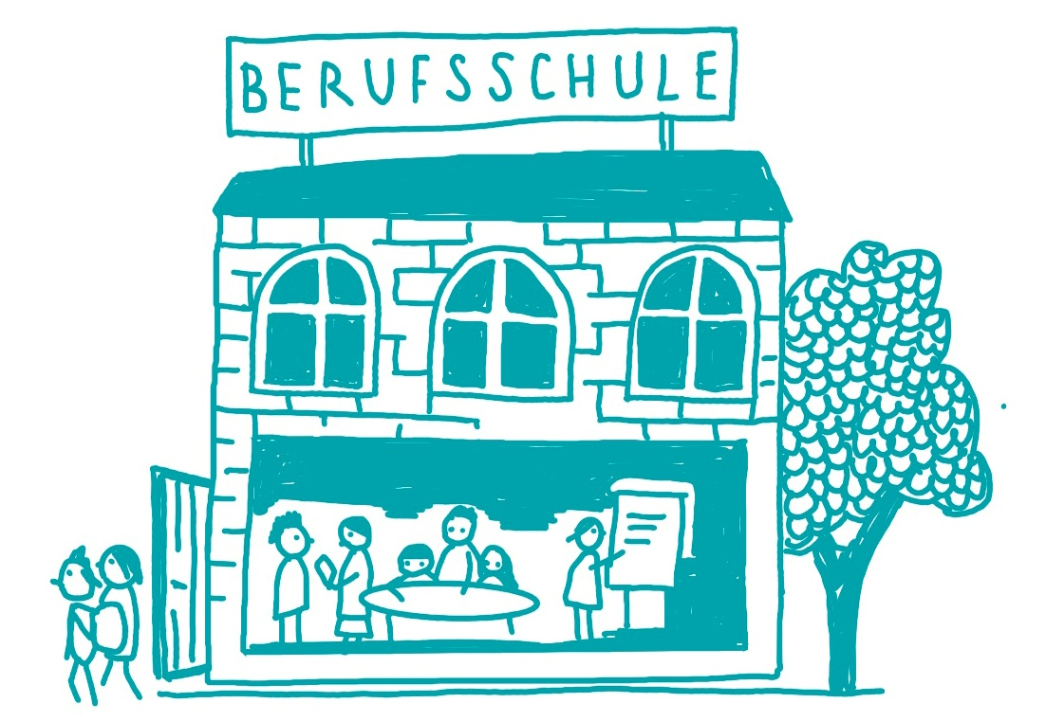
Azubi-Projektwoche
Wie kann nachhaltige Mobilität in den beruflichen Alltag integriert werden? Azubi-Projektwochen sind ideal, um erste Strategien und Maßnahmen zu entwickeln!
Notes:
Moderationshinweis
Auf dieser und der folgenden Folie gehen wir auf das Projekt „Azubi-Projektwochen“ ein. Nutzen Sie die Gelegenheit und fragen bei Ihrer Gruppe nach, was sie denken, um was es bei dem Projekt geht. Sie können dabei folgende Aspekte einbringen:
Was ist die Idee?
Was muss man bei der Umsetzung beachten?
Welche Hindernisse könnten auftreten?
Wie trägt das Projekt zur nachhaltigen Mobilität bei?

Slide 40
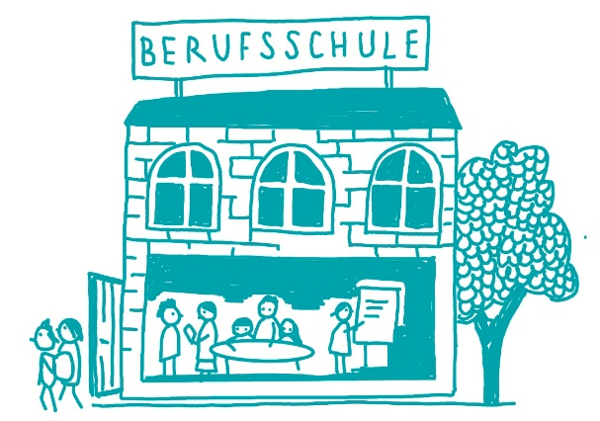
Azubi-Projektwoche
Was ist die Idee?
In der Projektwoche werden die eigene und die betriebliche Mobilität analysiert, Vor- und Nachteile von Fahrzeugen ermittelt und Mobilitätsprojekte entwickelt.
Was wird benötigt?
Verantwortliche für die Organisation & Planung
Ggf. Fachpersonen für thematischen Fokus
Ausreichend Zeit
Beitrag zur Nachhaltigkeit?
Auseinandersetzung mit dem Thema Nachhaltigkeit
Bewusstsein für die eigene Fortbewegung
Notes:
Projektbeispiel: Azubi-Projektwochen
Idee: Die Idee des Projekts besteht darin, eine Themenwoche zur betrieblichen Mobilität durchzuführen. Während dieser Woche analysieren die Auszubildenden ihre eigene und die betriebliche Mobilität, erarbeiten die Vor- und Nachteile verschiedener Verkehrsmittel, testen umweltfreundliche Fortbewegungsmittel und entwickeln kreative Lösungen zur Verbesserung der Mobilität. Wenn möglich sollten die Ergebnisse im Anschluss der Ausbildungsstätte vorgestellt und ggf. auch umgesetzt werden.
Umsetzung: Die Umsetzung der Workshop-Woche erfordert eine sorgfältige Vorbereitung und Festlegung der Rahmenbedingungen. Aus diesem Grund sollte die Organisation bei einem hauptverantwortlichem Team/Person liegen, die ggf. auch interne/externe Expert*innen und Kooperationspartner einlädt, sich um die finanzielle und materielle Unterstützung kümmert und die Programmplanung und die Zeit für die Projektarbeit festlegt.
Herausforderungen: Aufgrund der teils sehr langen Anfahrtswege im ländlichen Raum stößt der Umstieg auf nachhaltige Mobilitätslösungen unter Umständen an seine Grenzen. Anstelle der eigenen Anfahrtswege können Auszubildende jedoch überlegen, wie die Mobilität am Ausbildungsstandort verbessert werden kann (z.B. Logistik, Betriebsabläufe oder Arbeitszeiten).
Beitrag zur Nachhaltigkeit: Die frühzeitige Auseinandersetzung mit der eigenen und betrieblichen Mobilität hilft den Auszubildenden, reflektierter Entscheidungen hinsichtlich der Verkehrsmittelwahl zu treffen. Dies trägt zur Nachhaltigkeit bei, da die Sensibilisierung für umweltfreundliche Fortbewegungsmittel gefördert wird und die Auszubildenden in Zukunft bewusstere Entscheidungen in Bezug auf Mobilität treffen können.

Slide 41
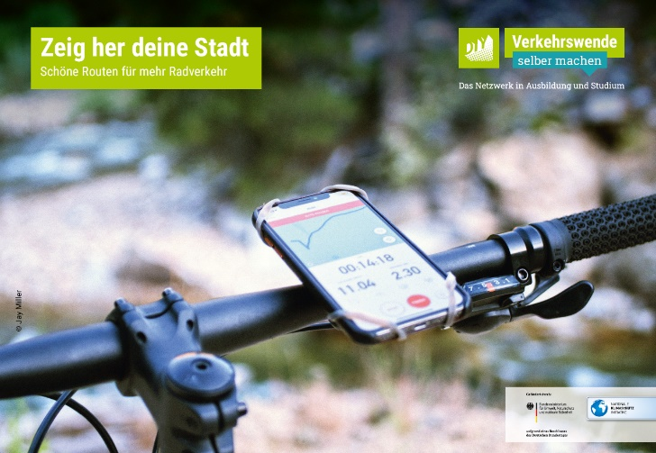
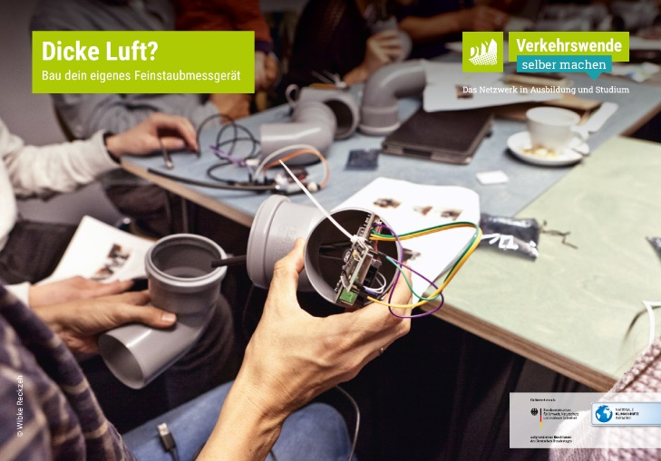
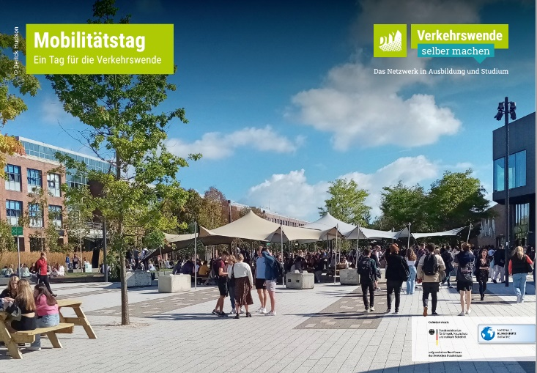
Viele weitere Ideen findet ihr…
How-To-Karten
Broschüre „Nachhaltige Mobilität an Hochschulen“
Broschüre „Nachhaltige Mobilität in der Ausbildung“
Alles zu finden auf
→ diy.vcd.org
Notes:
Moderationshinweis:
In der zur Verfügung gestellten Präsentation sind nur wenige Beispiele enthalten. Gerne können Sie auf der Seite des VCD-Projektes „DIY: Verkehrswende selber machen“ vorbeischauen und von weiteren Projektbeispielen und Anleitungen inspirieren lassen. Seit 2017 beschäftigt sich das Projekt mit der Mobilität von Auszubildenden und Studierenden und stellt dieses Wissen in verschiedenen Veröffentlichungen und Anleitungen kostenlos zum Download bereit.
How-To-Karten: Schritt-für-Schritt-Anleitungen zu verschiedenen Formaten rund um die Verkehrswende
Broschüre „Nachhaltige Mobilität an Hochschulen“: Sammlung guter Beispiele nachhaltiger Mobilität an Hochschulen inkl. Gastbeiträge von Dozent*innen und Studierenden.
Broschüre „Nachhaltige Mobilität in der Ausbildung: Sammlung guter Beispiele nachhaltiger Mobilität an Ausbildungseinrichtungen inkl. wissenswerter Informationen rund um die Verkehrswende

Slide 42
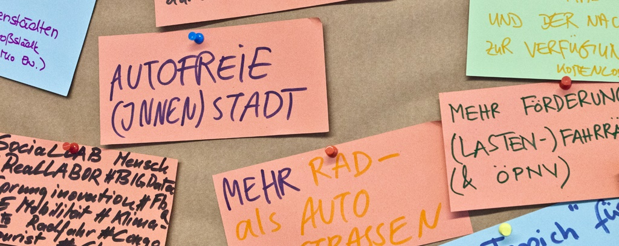
Gruppenarbeit: „Ideenfindung – Mobilität mitgestalten“
Notes:
Moderationshinweis:
Ab dieser Folie beginnt nun die aktive Gruppenarbeit, in der Sie gemeinsam mit Ihren Teilnehmer*innen aktiv die Ideenfindung beginnen. Die Präsentation enthält nun nur noch die wesentlichen Eckpfeiler der Projektentwicklung. Sollten Sie nach Methoden für die Ideenentwicklung und Energizer für Zwischendurch suchen, können Sie diese auf unserer Webseite unter https://diy.vcd.org/publikationen/broschuere-beruflichen-bildung/methodenkoffer finden.
Wichtig: Planen Sie genügend Zeit für die Projektentwicklung ein und kommunizieren Sie konkret, was das Ziel des Workshops ist. Auch sollten Sie genügend Pausen in Ihrem Workshop einbauen.

Slide 43
Werdet Mobilitätsgestalter*innen
Von der Idee zum eigenen Projekt:
Werdet aktiv und macht mit!
Notes:
Moderationshinweis:
Legen Sie gemeinsam mit Ihrer Gruppe ein Ziel fest. Beispielsweise können Sie den Fokus nur auf die Ideenfindung legen, ohne dass eine Projektumsetzung geplant ist. Oder kommunizieren Sie eine feste Zahl an Projekten, die auch tatsächlich am Ende verwirklicht werden sollen.
Sollten Sie eine Verwirklichung anstreben können Sie sich an der folgenden Folie orientieren, welche Schritte wesentlich für die Projektentwicklung sind. Wichtig ist, dass sie klar und deutlich folgende Punkte kommunizieren:
Bis wann muss das Projekt umgesetzt werden?
Stehen finanzielle und materielle Ressourcen zur Verfügung?
Wer kann das Projekt unterstützen intern/extern?
…?

Slide 44
Von der Idee zum Projekt
Analyse
Wie sind wir derzeit unterwegs?
Entwick-lung
Um-setzung
Maßnahmen durchführen
Wichtig: Kommunikative Begleitung
Eva-luation
Waren unsere Maßnahmen erfolgreich?
Ja/Nein: Weiterentwicklung/Anpassung
Was können wir ändern?
Was stört uns auf unserem Weg?
Wo können Maßnahmen ansetzen?
Notes:
Die vier Phasen der Projektentwicklung
Jedes Projekt, egal wie unterschiedlich die Fragestellung oder das Problem sein können, durchlaufen ähnliche Phasen. Zu Beginn steht die Problemanalyse, anhand dieser dann die Idee entwickelt wird. Ist die grobe Idee gefunden, geht es an die Umsetzung und anschließend wird der Erfolg anhand einer Evaluation gemessen. Damit ein Projekt erfolgreich verlaufen kann, sollte jeder Arbeits- und Projektphase genügend Aufmerksamkeit geschenkt werden.
Hinweis: Anhand der Beispielfragen (Folie) können Sie Ihren Mobilitätsworkshop aufbauen oder die Fragestellungen entsprechend ihrer Wünsche anpassen.
Erläuterung der vier Phasen:
Analyse:
In dieser Phase wird das Problem oder der Bedarf, den das Projekt lösen oder adressieren soll, sorgfältig untersucht. Es werden relevante Daten und Informationen gesammelt, um ein umfassendes Verständnis für die Situation zu entwickeln.
Ziele und Erfolgskriterien werden definiert.
Ideenentwicklung:
In dieser Phase werden kreative Lösungsansätze entwickelt, um das identifizierte Problem anzugehen.
Die Ideen können aus Brainstorming-Sitzungen, Expertengesprächen, Forschung und anderen Quellen stammen.
Es werden verschiedene Ansätze bewertet und ausgewählt, um die Projektziele am besten zu erreichen.
Ein Projektplan wird entwickelt, der die Aufgaben, Verantwortlichkeiten und den Zeitrahmen für die Umsetzung festlegt.
Umsetzung:
In dieser Phase wird der Projektplan in die Tat umgesetzt.
Die erforderlichen Ressourcen, sei es Personal, Technologie oder Materialien, werden mobilisiert und eingesetzt.
Die verschiedenen Projektaktivitäten werden koordiniert und überwacht, um sicherzustellen, dass das Projekt im Zeitplan und im Rahmen des Budgets bleibt.
Die Kommunikation und Zusammenarbeit zwischen den Teammitgliedern und Stakeholdern sind entscheidend, um den Erfolg sicherzustellen.
Evaluation:
Nach Abschluss der Umsetzungsphase erfolgt die Evaluationsphase, in der das Projekt auf seine Wirksamkeit und Erfüllung der Ziele hin überprüft wird.
Die Ergebnisse des Projekts werden bewertet, und es wird überprüft, ob die Ziele erreicht wurden.
Feedback von Stakeholdern und Beteiligten wird gesammelt und analysiert.
Die Lessons Learned werden dokumentiert, um zukünftige Projekte zu verbessern.
Eine Abschlussbewertung wird durchgeführt, und es werden Empfehlungen für eventuelle Anpassungen oder Weiterentwicklungen des Projekts gegeben.
Diese vier Phasen der Projektentwicklung bilden einen zyklischen Prozess, der es ermöglicht, Projekte effizient zu planen, durchzuführen, zu überwachen und kontinuierlich zu verbessern.

Slide 45
Phase 1: Analyse
Analyse
Wie sind wir unterwegs?
Was stört uns auf unserem Weg?
Notes:
Moderationshinweis:
Je nachdem wie viel Zeit Ihnen für die Projekt/Ideenentwicklung zur Verfügung steht, können Sie eine ausführliche Mobilitätsbefragung vorab durchführen. Ein Beispielfragebogen finden Sie auf der Webseite https://diy.vcd.org/publikationen/broschuere-beruflichen-bildung/methodenkoffer#projektentwicklung.
Sollten Sie vorab nicht ausreichend Zeit für die Befragung und anschließende Auswertung haben, können Sie auch mittels Kartenabfrage die Hauptverkehrsmittel Ihrer Workshopteilnehmer*innen abfragen. Des Weiteren lohnt es sich auch zu fragen, was sie auf ihren alltäglichen Wegen stört. Anhand der täglichen Hindernisse können Sie ermitteln, wo die meisten Probleme liegen, die durch die Projekte gelöst werden können.
Empfohlene Methoden für diese Phase:
Mobilitätsbefragung (Vorbereitungs- und Zeitintensiv)
Kartenabfrage (Zeitintensiv)
Eckenspiel (schnell/nicht so aussagekräftig)

Slide 46
Phase 2: Ideenentwicklung
Entwicklung
Was können wir ändern?
Wo können Maßnahmen ansetzen?
Notes:
Moderationshinweis:
Basierend auf den Ergebnissen von Phase 1 kann nun mit der Ideenentwicklung (Phase 2) weitergemacht werden. Fassen Sie zu Beginn die Ergebnisse der Analyse zusammen und Beginnen Sie nun mit der Lösungsfindung, indem sie anhand einer Fragestellung kreative Ideen sammeln (Brainstorming). Wählen Sie eine lösungsorientierte Fragestellung aus, die am besten auf die genannten Probleme aus Phase 1 passt.
Mögliche Fragestellungen können sein:
Welche Angebote/Maßnahmen würden euch helfen, euer Mobilitätsverhalten zu ändern?
Welche Lösungsvorschläge seht ihr für die genannten Herausforderungen?
Empfohlene Methoden für Ideenfindung:
Kartenabfrage
Kopfstandmethode
Walt-Disney
6-3-5
Hinweis: Sollten Sie in Phase 1 die Kartenabfrage gewählt haben, können Sie auch hier die Kartenabfrage erneut anwenden. Nutzen Sie für Phase 1 und 2 jedoch unterschiedliche Kartenfarben.
Nachdem nun viele verschiedenen Lösungsansätze gesammelt wurden beginnt die Gruppenbildung. Gehen Sie zu Beginn mit Ihrer Gruppe die gesammelten Lösungen durch, werfen Sie unpassende Ideen raus und teilen anschließend die Workshopteilnehmer*innen in Gruppen auf. Die Anzahl der Gruppen hängt davon ab, wie viele Teilnehmer*innen sie haben und wie viele Ideen ausgearbeitet werden sollen. Im folgenden Schritt sollen die Gruppen nun Ihre Ideen ausarbeiten, indem sie einen Projekt- und Zeitplan ausarbeiten.
Empfohlene Methode:
Klima-Canvas

Slide 47
Phase 3 - 4: Umsetzung & Evaluation
Umsetzung
Maßnahmen umsetzen
Wo können Maßnahmen ansetzen?
Evaluation
Waren unsere Maßnahmen erfolgreich?
Notes:
Moderationshinweis:
Phase 3 – 4 sind Projektphasen, die nicht mehr im Rahmen eines einzelnen Workshops behandelt werden können. Sollten Sie mit ihrem Workshop eine Projektverwirklichung anstreben, ist es wichtig Ihren Teilnehmer*innen dies klar und deutlich zu kommunizieren, Ziele festzulegen und Ansprechpersonen für Rückfragen zur Verfügung zu stellen.
Planen Sie zudem regelmäßige Projekt- und Feedbacktreffen ein, damit so ein erfolgreicher Projektabschluss gewährleistet ist. Schulen Sie Ihre Workshopteilnehmer*innen bei Bedarf auch in den wesentlichen Grundlagen des Projektmanagements.
Das DIY-Projekt bietet auf Nachfrage weitere Schulungsmaterialien kostenlos an: https://diy.vcd.org/publikationen/schulungsmaterialien

Slide 48
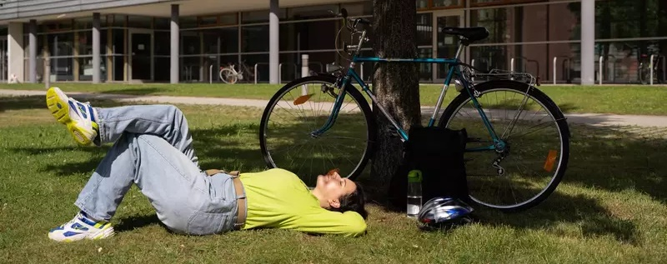
Viel Erfolg und Freude an eurem Projekt!
Notes:
Moderationshinweis:
Phase 3 – 4 sind Projektphasen, die nicht mehr im Rahmen eines einzelnen Workshops behandelt werden können. Sollten Sie mit ihrem Workshop eine Projektverwirklichung anstreben, ist es wichtig Ihren Teilnehmer*innen dies klar und deutlich zu kommunizieren, Ziele festzulegen und Ansprechpersonen für Rückfragen zur Verfügung zu stellen.
Planen Sie zudem regelmäßige Projekt- und Feedbacktreffen ein, damit so ein erfolgreicher Projektabschluss gewährleistet ist. Schulen Sie Ihre Workshopteilnehmer*innen bei Bedarf auch in den wesentlichen Grundlagen des Projektmanagements.
Das DIY-Projekt bietet auf Nachfrage weitere Schulungsmaterialien kostenlos an: https://diy.vcd.org/publikationen/schulungsmaterialien

Slide 49





Kontaktmöglichkeiten
diy@vcd.org
@vcd_ev
diy.vcd.org
Notes:
Hinweis:
Schreiben Sie uns jederzeit gerne an. Wir freuen uns über jede Rückmeldung und Feedback.
Kontaktmöglichkeiten:
diy@vcd.org
@vcd_ev
diy.vcd.org

